Slide 1


Banking Anywhere
2019 开放银行与金融科技发展研究报告
亿欧智库 http://www.iyiou.com/intelligence Copyright reserved to EO Intelligence, June 2019

Slide 2

前言
2018年7月，浦发银行推出API Bank无界开放银行，业界普遍认为中国进入开放银行发展元年。之后，各大银行和具有科技能力的中小银 行纷纷开始布局开放银行。据亿欧智库不完全统计，截止2019年5月，超过50家银行已经上线或正在建设开放银行业务。那么，什么是开
放银行？金融科技在开放银行浪潮中发挥什么作用？开放银行又将给银行业带来怎样的变革？为了解答以上问题，亿欧智库通过桌面研究、 企业调研和专家访谈，并将研究成果结成此份《2019开放银行与金融科技发展研究报告》 。
报告主要分为开放银行现状、开放银行与金融科技、开放银行的挑战与趋势三大部分：
1. 第一部分明确开放银行定义，从开放银行的发展背景出发，分析开放银行国内外实践情况；
2. 第二部分构建开放银行生态图谱，全面剖析金融科技如何赋能开放银行，并分析开放银行的三种形态；
3. 第三部分通过研究开放银行的现状，分析其面临的挑战及发展趋势。
本报告是国内第三方研究机构发布的第一份探讨开放银行与金融科技发展的研究报告，主要有以下特点：第一，明确开放银行定义，并总 结目前全球范围内开放银行发展情况；第二，从国内视角出发，研究中国开放银行的特点及金融科技在其中的作用。
由于视野有限，本报告难免有错漏或不当之处，欢迎读者批评指正。
EO Intelligence
2

Slide 3

Part 1. 开放银行现状
1.1 开放银行发展背景
1.2 开放银行国际实践
目录
CONTENTS
1.3 开放银行生态结构
Part 2. 开放银行与金融科技
2.1 金融科技助力开放银行
金融云、大数据、智能营销、智能风控、智能助理、生物识别…… 2.2 开放银行的三种形态
银行即服务、开放账户信息、共享收益平台
Part 3. 开放银行的挑战与趋势
3.1 开放银行的挑战
3.2 开放银行发展趋势

Slide 4
开放银行现状
The State of Open Banking
4

Slide 5
开放银行发展背景
Part.1 开放银行现状
Development Background of Open Banking
5

Slide 6





开放银行是一种创新的商业模式和商业理念，银行及其生态伙
伴通过API等技术共同构建开放的泛银行生态系统
Part.1 开放银行现状 开放银行发展背景
◆ 2019年，开放银行在国内外迅速发展，但截至目前尚未有广受认可的开放银行定义。基于桌面研究和专家访谈，亿欧智库认为：开放 银行是一种创新的商业模式和商业理念。在监管允许的范围内，商业银行经客户授权，通过API等技术与其他银行业金融机构、金融科 技公司、垂直行业企业等合作伙伴共享信息和服务，实现银行服务与产品的即插即用，共同构建开放的泛银行生态系统。
德勤
麦肯锡
“开放银行”一词是用来形容一种银行业生态 系统从一个封闭的模式，到经客户授权可以在 不同的成员间分享数据的转换
开放 银行
开放银行定义为是一种协作的商业模式，通过
API在两个或以上非附属关联公司直接分享银行
数据，以增强市场的功能
神州信息
同盾科技
开放银行可以形象理解为“把银行网点开到互
开放银行需要以客户为中心，通过API接口或
联网上去”，在实现方式上，是将银行的账户、 支付、融资、投资理财、科技、数据等能力进 行重新封装，以API或SDK模式开放给生态合
作伙伴，通过合作伙伴将银行的金融服务能力 融入到用户的生产、生活场景之中
者SDK等技术，实现银行和第三方之间的数据、 产品以及资源的共享。开放银行将银行的业务 融入到更广泛的社会化产品中去，通过不同商 业生态为客户提供各类金融服务，最终构建了
一个“数字+场景+服务”的开放生态
CMA
开放银行将使个人客户和小企业能够安全地与其他银 行和第三方分享自有数据，使其能够通过一个数字 “应用”管理多个供应商账户，对资金进行更多控制
（例如避免透支费用和管理现金流动），并根据自己
的要求对产品进行比较
6

Slide 7

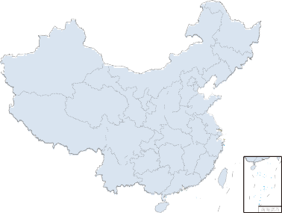
开放银行国内外发展呈现不同特征，从2004年开始实践，已进
入快速发展阶段
Part.1 开放银行现状 开放银行发展背景
◆ 2004年，PayPal推出PayPal API预示着具有开放银行特征的实践开始出现，但此时“开放银行”并未真正由银行直接参与。直到2015 年，英国成立开放银行工作组（OBWG），且欧盟同年颁布PSD2对部分银行的账户和数据开放提出明确要求，“开放银行”概念才正 式兴起。2018年后，随着PSD2规定生效，开放银行进入快速发展阶段。
◆ 2012年，随着中国银行提出并于次年建立“中银开放平台”，中国的银行业就有了开放平台的概念。然而，2013年的中银开放平台主 要应用于银行内部信息交流，与目前的开放银行概念并不一致。中国真正意义上的开放银行起步较晚，直到2018年才正式进入发展元 年，呈现出“金融科技推动开放银行发展”的特征。
1 2 3 4
✓ 2004 年 ， 国际支付公司
PayPal推出PayPal API
✓ 2011 年， 法国农业信贷银 ✓ 2015 年， 英国OBWG成立、 行提供SDK和应用商店 欧盟PSD2颁布
✓ 2018年，PSD2规定生效， 银行陆续开放API
✓ 具有开放银行特征的实践开 始出现
✓ 基于SDK的银行数据开放起 步
✓ “开放银行”概念正式在全 球范围内兴起
✓ 开放银行进入快速发展阶段
1
2
3
4
✓ 2013 年， 金融科技兴起并 迅速升温
✓ 2015 年起， 各银行陆续成 立金融科技子公司
✓ 2018 年， 浦发银行、 工商 银行、建设银行等依次建立 开放银行平台
✓ 2012 年， 中国银行提出并
于次年建立中银开放平台
✓ 金融科技创新公司大规模成 立
✓ 商业银行积极发展和应用金 融科技
✓ 开放平台概念起步
✓ 中国进入开放银行发展元年
7

Slide 8

开放银行的发展由金融业内外竞争加剧、客户需求变化、科技
进步、监管需求四方面因素共同驱动
Part.1 开放银行现状 开放银行发展背景
内外部竞争加剧
✓ 内部竞争：存贷净息差及银行净利润增 长率下降
✓ 外部竞争：全球化竞争及金融科技公司、 消费金融公司、网络借贷平台等第三方
公司对传统银行业务产生影响，商业银 行外部竞争加剧
客户需求变化
✓ 消费者的需求在不断变化，尤其是被称 “互联网原住民”的90后、00后，其银 行需求与上一代明显不同
✓ 年轻一代的银行客户需要快速便捷、个 性化、安全化且价格适中的数字服务
科技进步
✓ 人工智能、云计算、大数据、区块链等 基础技术迅速发展，金融云、大数据、 生物识别、智能营销、智能投顾等金融 科技近几年得到广泛应用， 银行开放 API的效率提高，且技术风险得以降低
监管需求
✓ 数字时代金融数据出现滥用，各国对金 融数据的使用逐渐提出监管要求或指引
✓ 英国、欧盟、澳大利亚等国家和地区的 金融监管当局要求部分银行以开放标准 API的形式向第三方开放数据
8

Slide 9









内外部竞争加剧：银行净利润增长率下滑及来自非银行机构的
竞争加剧迫使银行转型
Part.1 开放银行现状 开放银行发展背景
◆ 内部竞争：在全球化金融竞争、利率汇率市场化、多样化融资渠道发展分流银行储蓄、宏观经济增速放缓的背景下，银行靠传统“存贷 汇”业务难以带动快速增长，净利润增速下滑，银行业盈利模式面临转型挑战。中国银保监会官网数据显示，虽然2018年商业银行净 利润1.83万亿元，较去年同期增加0.08万亿元，同比增长4.97%，但增速较去年同期下降1.03个百分点。
◆ 外部竞争：商业银行不仅面临着全球化的金融竞争，其商业模式也经受互联网企业挑战。在金融科技浪潮下，诞生了一批金融科技公司、
消费金融公司、消费分期平台、网络信贷平台等“新金融”模式，实现金融与场景无缝衔接，为客户提供“销售——金融”一站式服务， 对银行的存贷汇业务造成了巨大冲击。内外部竞争加剧迫使银行转型。
亿欧智库：2011-2018年商业银行净利润及增长率 亿欧智库：“新金融”实现金融与多样化消费场景无缝衔接
3
36.34%
18.96%
14.48%
9.65%
2.43%
3.54%
6.00%
4.97%
2
1.75
1.83
电商
1.55
1.59
1.65
1.24
1.42
旅游
汽车
1.04
金融科技公司 消费金融公司 消费分期平台 网络信贷平台
……
1
医疗
线上教育
0
2011年
2012年
2013年 2014年
净利润（万亿元）
2015年
2016年
2017年
2018年
EO Intelligence
增长率
……
9
交通
线下零售
来源： 左图来源于中国银行保险管理监督委员会

Slide 10



客户需求变化：年轻一代用户追求数字服务，消费信贷需求增
长倒逼银行扩展场景和服务
Part.1 开放银行现状 开放银行发展背景
◆ 消费者的需求在不断变化，年轻一代的银行客户追求便捷、个性化、安全且价格适中的数字服务。国家统计局《2018年国民经济和社 会发展统计公报》数据显示，截至2018年底中国移动电话用户15.7亿户，同比增长10.5%；移动电话普及率达到112.2部/百人，同比增 长9.5%。移动电话的普及和社交媒体的广泛渗透使得年轻一代的银行客户更喜欢通过数字化方式获取银行服务，金融需求更加快速便 捷。银行客户需求的变化促使传统银行服务向数字化方向转型。
◆ 另一方面，中国人民银行数据显示，近四年来，中国境内金融机构住户贷款中，中长期消费贷款和短期消费贷款的比例持续上升，消费 贷款占住户贷款之比由2015年的68.0%上升至78.3%。中国境内住户消费信贷需求的上升倒逼将银行提高消费信贷服务的比例和效率。
亿欧智库：2017-2018年底中国移动电话用户数量及普及率 亿欧智库：中国境内金融机构住户贷款结构图
100%
 | 19.5% |  | 15.8% |  | 12.4% |  | 10.9%
 |  |  |  |  | 10.9% |  | 10.8%
 |  |  | 11.5%
 | 12.5% |  |  |  |  |  | 17.5%
 |  |  |  |  | 15.8%
 |  |  | 14.7%
 | 14.6%
 |  |  |  |  | 60.9% |  | 60.8%
 |  |  | 58.0%
 | 53.4%
80%
60%
40%
2017年
2018年
20%
移动电话普及率
0%
移动电话用户
EO Intelligence
2017年
2018年
2015年
2016年
2017年
2018年
中长期消费贷款
短期消费贷款
中长期经营贷款
短期经营贷款
10
来源： 左图来源于国家统计局，右图根据中国人民银行数据整理

Slide 11
开放银行实践
Part.1 开放银行现状
Practices of Open Banking
11

Slide 12
根据资金、风险、建设周期、对平台掌控能力的要求不同，开
放银行建设模式可以分为四类：自建、投资、合作、联盟
Part.1 开放银行现状
开放银行实践
◆ 根据银行对开放平台的资金、风险、建设周期、对平台掌控能力要求不同，开放银行的建设模式可以分为四类：
1. 自建：对于资金雄厚、技术能力强、风险承受能力高的大型银行，建设开放银行一般优先采用自建方式以获得对平台完全的掌控能 力，构建引领行业的开放银行生态系统；
2. 投资：对于资金充足但风险承受能力相对较低的银行，可以通过投资并购金融科技公司的方式将开放银行模式快速投向市场，借助 被投资公司的经验降低失败风险；
3. 合作：资金实力较差、风险承受能力低的银行可以通过合作模式构建业务针对性强（如只提供贷款、理财或支付业务）的开放银行 模式，通过合作伙伴的场景需求快速取得收益；
4. 联盟：联盟模式下，资金实力差、风险承受能力低、希望能快速开展开放银行业务的银行，可以直接参与到其他更有实力的大型银
行或者金融科技公司构建的生态系统中，无需自行构建平台。
亿欧智库：开放银行四种建设模式
开放银行建设模式 | 资金投入 | 风险 | 建设周期 | 银行对平台的掌控能力
自建 | ★★★★★ | ★★★★★ | ★★★★★ | ★★★★★
投资 | ★★★★☆ | ★★★☆☆ | ★☆☆☆☆ | ★★★★☆
合作 | ★★☆☆☆ | ★★☆☆☆ | ★★★☆☆ | ★★☆☆☆
联盟 | ★☆☆☆☆ | ★☆☆☆☆ | ★☆☆☆☆ | ★☆☆☆☆
注： ★越多代表相应程度越高，如★★★★★代表资金投入最多、风险最高、建设周期最长、银行对平台的掌控能力最强。
12

Slide 13






开放银行国际实践：欧洲、澳大利亚等国家和地区的开放银行
由监管驱动，新加坡、美国等国家和地区由市场驱动
Part.1 开放银行现状
开放银行实践
英国
✓ 2015年8月，开放银行工作 组（ OBWG ） 成立并制定 开放银行标准 ；2016年 ，
开放银行实施实体（OBIE） 成立，并在竞争和市场管理 局（CMA）的管理下， 负 责与银行及各方合作制定相 关标准；
✓ 汇丰银行允许英国千禧一代 客户查看他们在其他银行的 账户，包括巴克莱银行、劳
埃德银行和美国银行等
欧盟
✓ 2015年11月修订《支付服务 指令》（PSD2），要求银 行 向 第三 方 开放 其数据 ； 2016年推出《通用数据保护 条例》（GDPR），引导开 放银行标准构建；
✓ 2017 年 5 月， 西班牙 BBVA 银行成为全球第一家以商业 化运作开放API的银行。目 前其在西班牙、美国、墨西 哥提供包括客户、账户、银
行卡、 支付在内的共 12 类
澳大利亚
✓ 2018年5月，澳大利亚竞争 和消费者委员会发布《消费 数据权利》（ CDR ）框架；
✓ CDR框架 要求， 澳大利亚 四大主要银行（澳新银行、 澳大利亚联邦银行、澳大利 亚国民银行和西太平洋银行） 在2019年6月前向第三方供 应商提供银行数据
新加坡
✓ 2016年11月 ，新加坡金融 管理局（ MAS ） 联合新加 坡银行协会发布API指导手 册，提供在没有监管情况下 开放银行的指导方针；
✓ 2017年11月 ，新加坡星展 银行（ DBS） 推出开发者 平台，使新加坡和香港的第 三方开发商能够访问150多
个API，API类别包括账户、 客户关系、支付、销售等
美国
✓ 美国联邦当局没有为开放银 行发布具体的监管规定，但 发布了指导意见；
✓ 2016年11月 ，花旗银行在 全球推出花旗开发者中心
（Citi Developer Hub）， 截至目前共开放包括用户账 户访问、授权、资金转移、 银行卡管理、支付积分在内 的10大类API
API接口
13

Slide 14
花旗银行：开发者中心在全球16个国家或地区提供开放银行服
务，开放11大类API产品
Part.1 开放银行现状
开放银行实践
◆ 花旗银行在美国、 墨西哥、英国、 波兰、俄国、澳大利亚、中国香港、 中国台湾、泰国、越南、印度、印度尼西亚、马来西亚、菲律 宾、新加坡、阿联酋共16个国家或地区提供开放银行服务。截止2019年6月，花旗银行开放者中心提供账户、ATM分支定位器、授权、 银行卡、客户信息、保险、资金转移、新手指引、积分支付、服务、实用程序共11大类API产品。
保险 允许保险平台获取符合保险预 订条件的花旗银行客户帐户
资金转移
为花旗客户提供跨账户和跨机
构转账能力
账户信息 允许开发者检索已授权到其应 用程序的花旗客户的账户信息
和交易数据
客户信息 允许开发者检索花旗银行客户 的基本信息，如姓名、地址、 电子邮箱和电话号码等
新手指引
允许开发者为新客户启动基本
的开户流程
实用程序 允许开发者检索应用于特定国 家或地区的有效值、字段属性 和验证数组，简化跨地区应用 程序开发并识别差异
ATM分支定位器 允许开发者获取特定国家或地 区的ATM和分支机构位置
银行卡 提供为花旗客户管理信用卡和 借记卡的能力
积分支付 使应用程序能够接受花旗客户 以花旗奖励积分支付购买费用
授权
验证花旗客户账户并授权应用
程序访问账户数据
服务 允许花旗客户查看银行对账单 或通知、修改ATM密码
EO Intelligence
14
来源： 花旗银行开发者中心官网，2019年6月

Slide 15

花旗银行：开发者中心由一个沙盒组成，开发者可以在其中进
行与生产环境形式与功能均相同的API调用
Part.1 开放银行现状
开放银行实践
◆ 花旗银行的开放银行服务是允许开发者连接到花旗银行核心金融功能的一组API。截止2019年6月，花旗银行提供开放银行服务的16个 国家和地区均提供账户信息、客户信息、积分支付的访问，其他7大类API产品的访问权限在各地区有所差异。
◆ 花旗银行开发者中心由一个提供模拟测试数据的沙盒组成，开发者可以在其中进行与实际经营环境形式与功能均相同的API调用。在投 入生产之前，把公共API放进沙盒中可以在保护客户数据的前提下验证产品。花旗银行开发者中心的操作流程包括五个步骤：注册、获 取客户ID和密钥、授权、沙盒测试以及投入生产的后续步骤。
01.注册
02.获取客户ID和密钥
03.授权
04.沙盒测试
05.投入生产的后续步骤
✓ 开始构建API之前，需要注册一 个账户；
✓ 提交注册表单并经花旗审核后， 会向注册人发送邀请电子邮件，
在规定时间内单击电子邮件中的 链接即可激活账户；
✓ 激活账户后按照流程登录账户
EO Intelligence
✓ 在API密钥工作区注册应用程序 以获取客户ID和密钥；
✓ 在测试API之前，需要使用验证
API进行身份验证；
✓ 选择API并开始在沙盒中进行测 试；
✓ 根据花旗银行开放者中心的API 文档展示的流程进行格式化，利
用开发者的访问令牌以及该API 所需的信息，使用API沙盒数据 构建应用程序
✓ 如果开发者与花旗双方认为可以 合作，经过花旗的调查后，双方 将一起进行测试；
✓ 测试完成，双方将转向实际经营 的后续步骤
✓ 客户ID：应用程序的公共标识符， ✓ 双足验证：不需要花旗提供识别
用于请求信息时的身份确认；
✓ 客户密钥： 应用程序的私有标 识符，用于在API的身份验证步 骤中验证客户身份
信息或财务历史时使用，如交换 奖励积分或提交产品应用；
✓ 三足验证：需要访问特定客户的 敏感数据时使用，如查询余额或 查看个人信息
15
来源： 花旗银行开发者中心官网，2019年6月

Slide 16
solarisBank：通过“银行即服务”平台，连接银行与合作伙
伴，把银行服务无缝集合到非银企业的产品中
Part.1 开放银行现状
开放银行实践
◆ 由于资金、技术等条件限制，中小银行难以如花旗银行等大型银行一样自建或者通过投资的方式建立自己的开放银行平台。在这一背景 下，为中小银行提供开放银行服务的“第三方开放银行平台”应运而生，美国的Yodlee和德国的solarisBank便是其中翘楚。
◆ 成立于2016年3月的solarisBank是总部位于德国柏林的一家具有银行牌照的金融科技公司，可以通过其执照权利进入整个欧盟市场。
solarisBank提供了一个完全数字化的“银行即服务”（ banking-as-a-service）平台，使得非银企业可以通过使用该平台的API将银行 服务集合到自己的产品中，构建自己的金融服务，实现银行与合作伙伴的无缝连接。
◆ 其官网数据显示，截至2019年6月，solarisBank提供超过180个API接口，涉及数字银行与银行卡、贷款、支付、认证、区块链共五大
类功能，包括数字银行、银行卡、消费贷款、中小企业贷款、支付、虚拟IBAN账户、KYC平台、区块链工厂共八种服务。
数字银行与银行卡
贷款
支付
认证
区块链
1 | 数字银行 为数字银行解决方案提供 | 3 | 消费贷款 任何企业都可以向零售客 | 5 | 支付 符合PSD2标准的SEPA | 7 | KYC平台 实现零售和企业客户的数 | 8 | 区块链工厂 符合加密和区块链规则的
 | 账户和交易 |  | 户提供数字消费贷款 |  | 和国际支付解决方案 |  | 字化身份认证 |  | 银行服务
2 | 银行卡 | 4 | 中小企业贷款 | 6 | 虚拟IBAN账户
 | 允许第三方在自己的品牌 中提供借记卡 |  | 在48小时内向中小企业 客户提供数字商业贷款 |  | 客户无需开设额外的银行 账户即可接收国际付款
EO Intelligence
来源： solarisBank官网，2019年6月
16

Slide 17
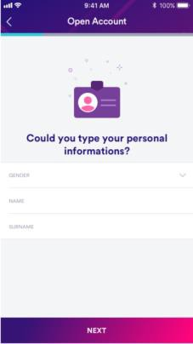
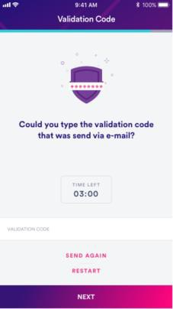
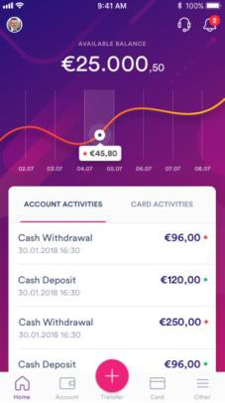
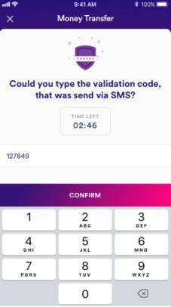
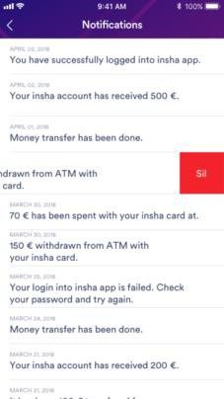
solarisBank：在其“银行即服务”平台，通过API把银行服务
集成到insha应用程序中，帮助Albaraka Türk进入欧洲市场
Part.1 开放银行现状
开放银行实践
通过与solarisBank的合作，巴基斯坦Albaraka银行的土 耳其分支机构Albaraka Türk用了六个月将“insha”推向 欧洲市场。insha是一个超现代的移动银行应用程序，提 供包括交易的实时更新、完全数字视频识别服务和带有 推送通知和定制化标签的品牌非接触式借记卡等功能。
◆ solarisBank在其“银行即服务”平台中提供从账户、交
易到识别流程的所有核心数字银行服务，作为模块化白
标服务，通过API直接集成到insha应用程序中。
solarisBank API的灵活性使Albaraka Türk能够为目标客 户群体定制应用程序，包括为居住在欧盟的土耳其人提 供识别解决方案和数字货币汇款服务。
◆ 由于solarisBank在柏林注册成立，可以通过其银行执照 的权利进入整个欧盟市场， Albaraka Türk只需这一个合 作伙伴就打开了进入欧洲的大门，在欧洲开展免息银行 服务。
快速开户 费用报告
即时通知
通过移动程序 或网站应用快 速开设账户
提供动态、详 细的费用报告， 用以控制支出
收到资金或转 移资金时将会 迅速收到通知
安全应用
安全汇款
全天候转账至 所有 SEPA 国 家和土耳其
提供最新的、 安全的系统来 保护金融资产
EO Intelligence
来源： insha官网，2019年6月
17

Slide 18
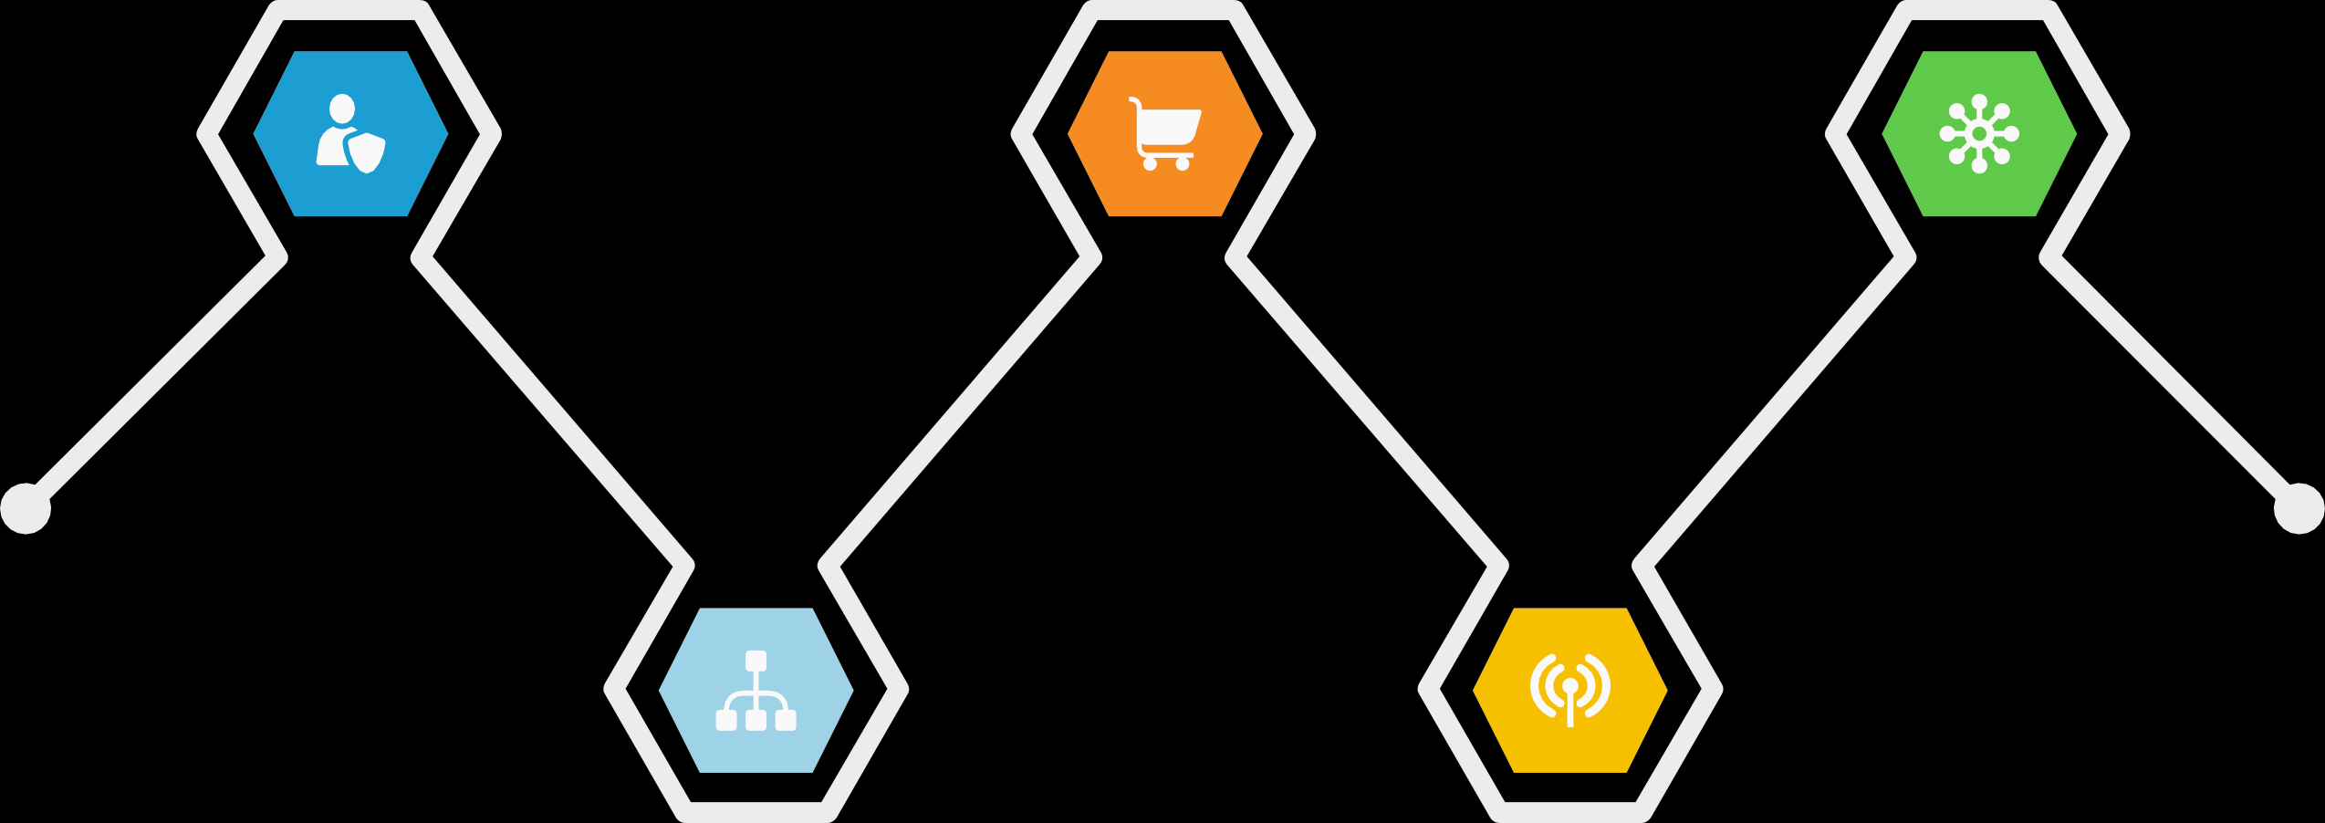
开放银行国内实践：市场推动各类银行积极建设开放平台，从
内部信息共享扩大为向外部机构开放能力
Part.1 开放银行现状
开放银行实践
平安银行
浦发银行
2017年底， 平安银行能力开放 平台帮助开发者、服务商、渠道 商提供业务需要的各种能力、帮 助及服务接口，致力于为开发者 提供支付、理财、信用、安全、 营销等各类能力及行业解决方案
2018年7月，浦发银行推出API Bank无界开放银行，以开放、 共享、高效、直达的API开放平 台为承载媒介，将能力输出后嵌 入合作伙伴的平台和业务中
中国银行
中国工商银行
中国建设银行
2013年9月推出中银开放平台，
最初目的为实现总行对分行开放。
目前提供包括借记卡余额查询、 用户卡资料查询、信用卡余额查 询、未出账单查询在内的共21个 API接口可供第三方接入
2018年4月上线API开放平台提
供9大类610项API服务，对接合
作方900多家，实现账户、支付、 投资理财等产品和服务等标准化 封装输出，涉及高校市场、汽车
行业、零售餐饮等领域
2018年8月，建行投产开放银行
管理平台，将账户开立、支付结
算、投资理财等核心金融服务以 标准SDK/API的方式对外发布， 为第三方合作伙伴提供标准化的 便捷接入、专业化的金融服务

Slide 19
开放银行生态结构
Part.1 开放银行现状
Ecosystem of Open Banking

Slide 20

开放银行基于金融科技，形成以商业银行为中心的开放生态系
统，实现银行、场景、客户的无缝连接
Part.1 开放银行现状 开放银行生态结构
◆ 开放银行基于金融科技，形成以商业银行为中心的开放生态结构，实现银行、场景、客户的无缝连接。
◆ 开放银行生态结构包括硬件/数据库服务商、金融云服务商等基础设施提供商，为开放银行其他参与者提供硬件、数据库、云服务等基 础设施支持。另外，金融科技创新公司、银行系金融科技子公司、互联网巨头、传统IT技术服务商和第三方开放银行平台为开放银行提 供IT软件及解决方案，其中，第三方开放银行平台担任开放银行与场景平台（垂直行业企业）的连接器，通常由其他IT软件及解决方案 提供商兼任。商业银行在获取软硬件支持后，得以将自身的数据和产品向场景平台直接开放或通过第三方开放银行平台间接开放，获得 垂直行业企业的数据、流量和场景。最终，客户通过场景平台获得无缝的银行服务。
硬件、云服务
软件集成、数据
产品、服务
硬件/数据库 服务商
硬 件
、 数 据 库
商业银行
客户
金融科技创新公司
数据
硬件、数据库、 云服务
数
据
、 流 量
、 场 景
银行系金融科技 子公司
数 据
、 产 品
产 品
、 服 务
软件集成
互联网巨头
金融云服务商
传统IT技术服务商
软件集成、数据
第三方开放银行 平台
数据、产品
场景平台
EO Intelligence
硬件、云服务
数据
20

Slide 21
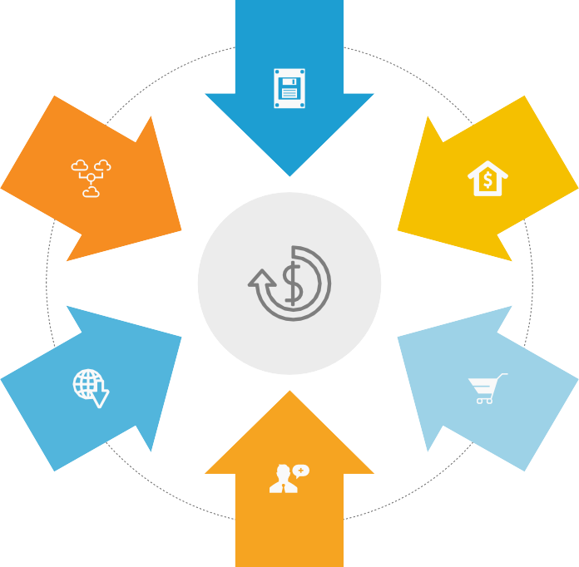
开放银行生态包括六类参与者，相互交织，共同构成开放银行
Part.1 开放银行现状 开放银行生态结构
生态闭环
◆ 开放银行改变了银行业的原有格局，在原有银行生态中新增了部分参与者。在金融科技浪潮推动下，开放银行生态出现六类参与者，包 括计算机硬件/数据库服务商、金融云服务商、IT软件及解决方案提供商、商业银行、垂直行业企业和客户。
◆ 开放银行的参与者并非简单处在生态的其中一环，而是与其他生态参与者相互交织，部分企业同属生态的不同位置，共同构成开放银行 生态闭环。
计算机硬件/数据库服务商 商业银行
4
开放银行生态的核心参与者，通过引入金
融科技和对外开放，提高自身的科技实力、
创新能力和行业竞争力
化的数据库平台
金融云服务商
垂直行业企业
5
开放银行的场景端，或服务C端消费者的 “衣食住行”，或从事B2B业务服务B端
私有云、行业云和混合云
IT软件及解决方案提供商
客户
6
开放银行服务的需求端，可分为C端消费 者、B端企业客户、G端政府客户
子公司、进行技术输出的互联网巨头和传 统IT技术服务商，部分企业还以“第三方 开放银行平台”的形式提供技术支撑
EO Intelligence
21

Slide 22


































































































开放银行生态图谱
Part.1 开放银行现状 开放银行生态结构
硬件需求
消费服务、金融服务
数据库/计算机硬件
IT软件及解决方案提供商
商业银行
场景、 流量
第三方开放银行平台
国有大型商业银行（6家）
民营银行（18家）
独立法人形式的直销银行
股份制商业银行（12家）
硬件需求
场景、流量
银行数据、产品、服务
金融大数据
银行 数据、 产品、 服务
场景平台
消费金融公司
金 融
软件集成 _{科}
技 公 司
外资银行（41家）
智能风控
智能营销
汽车金融公司
智能投顾
智能投研 …….
智能客服 生物识别
IT
软 件 及 解 决 方 案
硬件需求
金 融
金融云
城市商业银行（134家）
场景、 ^{场}
景
流量
平 台
消费分期平台
网络借贷平台
互 联 网 巨 头
云服务
农村商业银行（1427家）
互联网巨头
助贷平台
IT
软件集成 _{技}
技
术 输 出
消 费 场 景 平 台
术 服 务 商
银行金融科技子公司
IT软件 及解决 方案
云服务
云服务
云服务
金融服务
消费服务
基础技术支撑
基础技术支撑
基础技术支撑
基础技术支撑
人工智能
云计算
大数据
区块链
G端用户
B端用户
C端用户
EO Intelligence
备注：数据统计截至2019年6月
22

Slide 23
开放银行与金融科技
Open Banking and Fintech
23

Slide 24
金融科技为开放银行提供基础，银行在金融科技的支持下通过
多种模式在生态系统中开放其数据和产品
Part.2 开放银行与金融科技
◆ 金融科技的应用不仅提高了商业银行原有业务的效率，还为开放银行的发展奠定了基础。
◆ 引入相关金融科技后，商业银行根据开放银行的信息开放程度，面临“银行即服务”、“开放账户信息”、“共享收益平台”三个层次 的开放银行形态。三种形态的开放程度依次上升，但商业银行并非能自主决定。开放银行形态建设不仅取决于商业银行的自主选择，还 与政策要求、生态伙伴的行为、生态系统的发展程度息息相关。
◆ 亿欧智库在本章中将从开放银行的金融科技六大应用与开放银行的三种形态两个方面出发，分析商业银行如何在开放银行布局中“引进 来”、“走出去”。
“引进来”：金融科技
“走出去”：开放形态
金融云 大数据
智能营销 智能风控 智能助理 其他金融科技
银行即服务 开放账户信息 共享收益平台

Slide 25
金融科技助力开放银行
Part.2 开放银行与金融科技
Fintech Promotes Open Banking

Slide 26










































































































开放银行生态图谱——技术篇
Part.2 开放银行与金融科技 金融科技助力开放银行
硬件需求
数据库/计算机硬件 IT软件及解决方案提供商
商业银行
国有大型商业银行（6家）
股份制商业银行（12家）
硬件需求
金 融 科 技 公 司
金融大数据
软件集成
智能风控
智能营销
民营银行（18家） 外资银行（41家）
独立法人形式的直销银行
城市商业银行（134家）
农村商业银行（1427家）
智能投顾
智能投研
…….
智能客服 生物识别
IT
软 件 及 解 决 方 案
硬件需求
金融云
互
联 网
云服务 巨 头
软件集成
IT
技 术 服 务 商
技 术 输 出
银行金融科技子公司
IT软件 及解决 方案
云服务
云服务
云服务
基础技术支撑
基础技术支撑
基础技术支撑
基础技术支撑
EO Intelligence
人工智能
云计算
大数据
区块链
26
备注：数据统计截至2019年6月

Slide 27
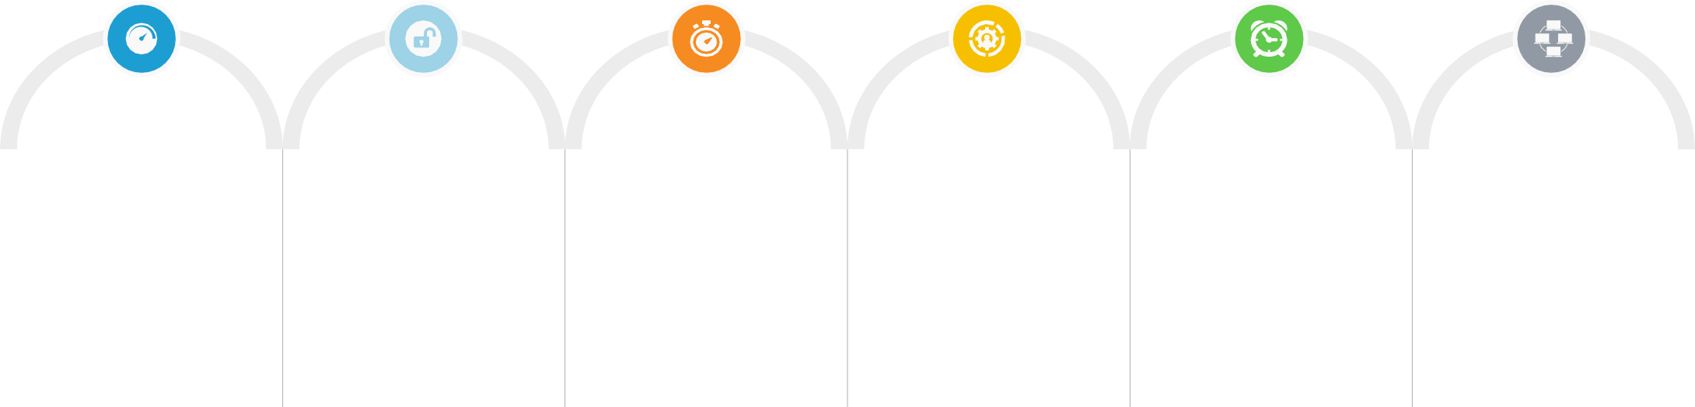
金融云、大数据、智能营销、智能风控、智能助理等金融科技
全面赋能开放银行
Part.2 开放银行与金融科技 金融科技助力开放银行
◆ 亿欧智库在2018年发布的《金融科技公司服务银行业研究报告》中，分析了金融科技公司服务银行八大场景：银行云、智能营销、智 能风控、智能审计、智能投研、智能投顾、智能客服、生物认证。
◆ 对于“金融科技”的定义，与《金融科技公司服务银行业研究报告》不同的是，该报告“金融科技”指的是以云计算、大数据、人工智 能、区块链等新兴技术为基础为金融机构提供的风控、营销、客服、投顾等服务的技术；本报告使用更广泛的定义，包括所有为金融机 构提供的技术服务。
◆ 本报告选择金融云、大数据、智能营销、智能风控、智能助理进行详细阐述，探究金融科技如何赋能开放银行。
金融云
大数据
智能营销
智能风控
智能助理
其他金融科技
为开放银行提供一 体化开发、测试、 部署、运行、管理、
监控环境
通过多渠道获取产 业大数据和金融大 数据，优化匹配多 场景的产品及服务
精准营销，实现商 业银行在不同场景 下的个性化服务
降低银行产品及服 务在不同场景下的 多样化风险
为用户提供在不同 场景下的智能助理 服务
其他金融科技包括 生物识别、智能投 顾、智能投研等多 领域服务，全方位 赋能开放银行
27

Slide 28
金融云：为开放银行提供一体化开发、测试、部署、运行、管
理、监控环境，奠定了银行业向多场景开放、共享的基础
Part.2 开放银行与金融科技 金融科技助力开放银行
◆ 开放银行生态系统需要一个敏捷、高效的开放和运维环境。金融云为开放银行提供了一体化开发、测试、部署、运行、管理、监控环 境，减少了银行新业务品种的部署上线周期，降低了银行新业务在场景端上线的时间和人力成本，奠定了银行业向多场景开放、共享 的基础。
◆ 另一方面，引入云计算加速了商业银行的分布式架构转型。与集中式架构相比，分布式银行IT架构更具有弹性，使得银行业务流程更
加灵活，能够更好地适应开放银行模式下商业银行与不同场景平台的合作需求。
金融云
集中式IT架构
分布式IT架构
➢ 把所有业务单元统一部署在同 一个或者若干个计算机构成的 中心节点上，数据存储和处理 由主机集中进行
➢ 不同业务组件分布在网络计算 机上，通过消息传递来通信并 协调行动，分布式的各个节点 都是对等关系，没有主从之分
➢ 优势：部署结构简单，稳定性 强，一致性程度高
➢ 优势：弹性大，扩展空间成本 低，安全性高
开发
测试
部署
运行
管理
监控
➢ 劣势：可扩展性差，业务规模 超过主机承载能力时，更换硬
➢ 劣势：多个节点之间可能发生 通信异常，导致信息丢失或延
件价格昂贵
迟
28

Slide 29
金融云：近九成金融机构已经或计划应用云计算，降低开放银
行边际成本，提高开放银行安全性，从而促进开放银行发展
Part.2 开放银行与金融科技 金融科技助力开放银行
◆ 2016年，中国银监会发布《中国银行业信息科技“十三五”发展规划监管指导意见（征求意见稿）》，要求银行业金融机构适应互联 网环境下计算资源弹性变化和快速部署等需求，开展云计算架构规划，制定云计算应用策略，稳步实施架构迁移，到“十三五”末期
（2020年），面向互联网场景的主要信息系统尽可能迁移至云计算架构平台。以银行为代表的金融机构逐渐意识到金融云对业务的提 升作用。中国信息通信研究院2018年3月发布的《金融行业云计算使用调查报告（2018）》显示，我国41.2%的金融机构已应用云计算， 46.8%的金融机构计划应用云计算，接近九成金融机构已经或计划应用云计算。
◆ 金融机构的互联网场景上云只需要向云服务商提供一定费用，减少了在本地进行业务部署的建设成本和后期运维成本，使得业务上云的 边际成本随着业务规模的上升而极速下降。随着“十三五”进入尾声以及银行业对云计算的重要性认知提升，银行业将逐步实现互联网 场景系统的上云。这将降低商业银行推动开放银行业务的边际成本，提高开放银行业务安全性，从而促进开放银行的发展。
亿欧智库：我国金融机构应用云计算情况
其他
12.0%
亿欧智库：金融机构应用云计算的规模效应
边 际 成 本
已应用云计算
41.2%
应用传统存储方式
计划应用云计算
46.8%
应用云计算
EO Intelligence
来源： 左图来源于中国信息通信研究院，右图为亿欧智库根据公开信息绘制
业务规模
29

Slide 30

徙木金融：对接产融系统，实现产业的金融赋能和金融的场景
化驱动
Part.2 开放银行与金融科技 金融科技助力开放银行
◆ 徙木金融依托独立开发的技术服务平台和量化风控体系，与各类B2B交易平台及产业
集团深度合作，通过对交易级数据的收集、清洗、整合、加工、分析，对场景内、供 应链上下游的中小微企业进行风险刻画，建立全生命周期的信贷体系，为中小微企业 提供基于交易的在线金融服务，以其丰富的产融结合实战经验，实现产业赋能，推动 产业升级。
✓ 公司介绍：徙木金融创立于2014年9月，是一家立
足于线上化小微信贷业务的金融科技公司，目前已 完成两轮融资。截止2018年年底，共为过百家B2B 交易平台提供一站式金融解决方案，服务近万家小 微企业，助力金融机构放款累计26亿人民币
徙木金融智能化产业金融生态圈
✓ 公司定位：致立于打造创新型通用信用决策服务管 理平台，通过技术的力量提升小微金融资源配置效 率，助力实体经济
产业大数据
供应链新型信贷平台
智能风控体系
技术输出，能力转移
✓ 核心产品：供应链金融云平台、智能决策引擎、风 险管理咨询服务、资产联合运营
“场景化”数据驱动
立足产业、深挖痛点
✓ 专攻领域：中小银行普惠金融
传统金融
创新型金融
产融结合
✓ 产业思维：服务产业上下游，建立生态闭环
✓ 资方思维：批量获客，风险可控，监管合规
✓ 业务思维：快速上线，放大规模，提升收益
✓ 产品思维：抓痛点，整合资源，系统落地
✓ 客户思维：产品体验佳
• 线下获客
• 纸质材料
• 央行征信
• 人工审核
• 线下放款
✓ 基于场景
✓ 基于交易
✓ 基于数据
✓ 自动化决策
✓ 定向支付
✓ 应用行业：B2B交易场景、产业集团、金融机构

Slide 31
徙木金融：采用微服务设计下的分布式架构，支撑信贷业务全
流程，缩短场景与资金的对接周期
Part.2 开放银行与金融科技 金融科技助力开放银行
◆ 徙木供应链金融云平台实现了系统功能模块化、业务产品配置化和对外接口标准化三方面的突破，缩短了场景与资金的对接周期，已完 成与过百家平台的系统对接，涉及大小行业20余个，实现功能迭代数百次。徙木金融的技术支持，使得银行与交易场景的系统对接控 制在4-5个工作日内，促进场景方快速上线金融服务。徙木金融的快速对接能力，为开放银行的场景化提供了快速实现的可能。
徙木金融风控管理体系
◆全流程 解决方案
线上投放
线上授 信审批
线上支 用审批
实时贷 后监控
资金方
客户端
支付机构
征信机构
其他机构
徙木2.0供应链金融云平台
机构管理 | 通道管理 | 通 用 决 策 | 账务管理
产品管理 客户管理 | 业务平台 |  | 财务管理
合同管理 | 运营平台 |  | 流动性管理
日志管理 | 大数据平台 |  | 催收管理
◆全生命 周期管理
自动化
系统化
动态化
交易级
快速迭代
风控模型
◆科技驱动
大数据 平台
机器学习
通用决策 引擎
徙木金融三大核心能力
✓ 顺应场景的金融设计能力
✓ 线上化的风控管理技术
✓ 系统对接能力
徙木金融为客户赋能案例
徙木金融为某大型物流集团提供金融产品设计、系统优
化、数据治理、风险咨询、联合运营等一整套金融解决 方案，帮助客户建设自有金融平台并推出一款“代收货 款” 金融产品，服务集团下游物流公司
微服务分布式架构
Spring Cloud
微服务
Hadoop
分布式存储及并行计算
CE Compute Engine
计算决策引擎

Slide 32
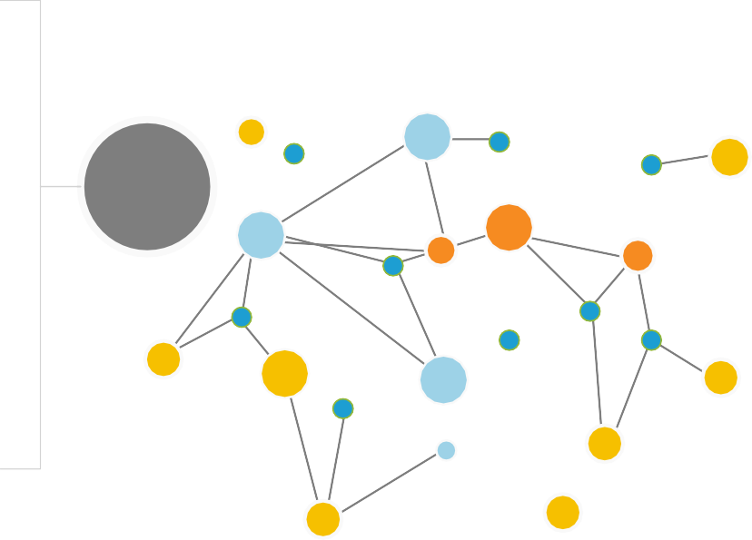
大数据：商业银行通过其他银行及金融机构、第三方平台、金
融科技公司等多种方式获取数据，优化产品及服务
Part.2 开放银行与金融科技 金融科技助力开放银行
◆ 产业大数据和金融大数据共同推动了开放银行的 发展。商业银行通过其他银行业金融机构、第三 方平台、金融科技公司等多种方式获取大数据， 开放针对不同场景的产品及服务。
◆ 产业大数据：开放银行模式下，商业银行的产品 和服务直接与场景端连接，面对不同的场景和商 业产品，需要提供对应的金融服务，因此开放银 行对产品的个性化程度要求更高。产业大数据的 积累为开放银行对不同商业场景下金融产品的设 计提供了重要依据。
◆ 金融大数据：金融数据之前主要来源于传统金融 机构，随着互联网金融的迅速发酵，互联网金融
数据也成为了金融大数据的重要组成部分。开放 银行以互联网化为特征，金融大数据的积累和应 用为其产品设计和信贷征信提供了重要依据。
产业大数据
✓ 包括各产业供应链上下游企业 数据和消费者数据
✓ 为开放银行对不同商业场景下 金融产品的设计提供依据
大 数 据
金融大数据
✓ 包括传统金融数据、互联网渠 道金融数据等
✓ 为开放银行的产品设计和信贷 征信提供依据

Slide 33


排列科技：四大产品体系为开放银行提供全流程技术服务支撑
Part.2 开放银行与金融科技 金融科技助力开放银行
 | ✓ | 公司介绍：排列科技成立于2016年6月，专注于大
 |  | 数据风险控制与管理，目前已完成两轮融资
 | ✓ | 公司定位：中国金融数智专家
 | ✓ | 核心产品：金融大数据平台（智方合）、智能模型
 |  | 服务（智方盘）、精准营销获客（智方达）、全流
 |  | 程信贷风控（智方安）四大产品体系
 | ✓ | 专攻领域：中小银行普惠金融
 | ✓ | 应用行业：银行、消费金融、信贷、保险
 | ✓ | 合作伙伴：中信银行、德清农商银行、黄岩农商银
 |  | 行、常熟农商银行、杭州市民卡等
◆ 排列科技凭借不断更新的大数据极速处理、智能建模和决策引擎等核心技术，融合成 金融大数据平台、智能模型服务、精准营销获客、全流程信贷风控等产品，从成本、 效率和准确性上帮助金融机构优化风险控制流程，为商业银行提供从大数据平台、数 据治理模型等基础设施到营销获客、信贷风控等解决方案，为开放银行建设提供全栈 技术服务支持。
排列科技四大产品体系
智方合 金融大数据平台 |  | 智方盘 智能模型服务 |  | 智方达 精准营销获客 |  | 智方安 全流程信贷风控
➢ 跑批、查询速度可提升 3-10倍 |  | ➢ AI智能建模平台，建模 周期缩短约90％ |  | ➢ 多渠道整合数据，应用 场景丰富 |  | ➢ 风控流程全面优化，审 批效率提升约90%
➢ 可扩展性高，可大幅度 降低成本 |  | ➢ 集成二十多种算法，模 型场景化应用 |  | ➢ 智能匹配推荐，符合度 可达30％ |  | ➢ 流程内嵌智能模型，智 能化执行程度高
➢ 存储过程并发执行，处 理效率高 |  | ➢ 模型效果比专家经验模 型准确率高60% |  | ➢ 精准用户画像 ， 缩减 90%客户范围 |  | ➢ 上百种风控规则选择， 减少人力70%工作量
➢ 非结构化存储，保障多 种任务模式 |  | ➢ 模型一键部署上线，自 动更新迭代 |  | ➢ 转化率达 50% ， 获客 成本降低80％ |  | ➢ 前瞻性主动信贷管理， 客户逾期率降低约40%

Slide 34
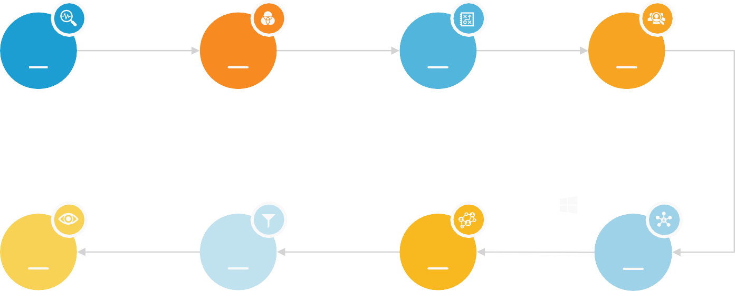
排列科技：为某农商行建立基于智能模型的自动化精准营销模
型体系
Part.2 开放银行与金融科技 金融科技助力开放银行
◆ 开放银行趋势下，零售业务成为商业银行发力点。如何找到合适的客户群体，提高营销效率，促进以信贷和互联网为代表的零售业务发 展，成为当前阶段商业银行转型面临的突出挑战。
◆ 排列科技与某农商行合作，通过深挖行内准存量客户，并结合行内外数据，借助机器学习算法和模型服务，帮助银行建立基于大数据平
台的数字化营销体系。通过有效分析客户行为和信用卡等产品使用意愿，帮助银行识别潜在信贷和信用卡用户，提高用户营销响应度，
加快营销流程，降低营销成本，提高业务效率。
✓ 一整套精准营销解决方案
1 大数据平台 | 2 提升数据质量 | 3 整理样本数据 | 4 建立用户全方位画像
搭建分布式的大数据平 台，整合行内外数据 | 对数据进行清洗，为模 型提供高质量样本数据 | 选取海量条样本数据， 进行整合，定义好坏
包括可扩展的营销画像系统模块、灵活的营销 测试流程和体系、智能用户分析平台、嵌入银 行业务生态的模型评估体系以及完备的培训模 型建立和使用体系
实 施 效 果
✓ 整体正确识别率达20%
通过精细设计营销测试流程，挖掘和量化用户 真实需求；通过快速准确模型，抓住用户需求 快速营销
8
7
6
5
利用PSI、CSI等指标对 模型进行监控
EO Intelligence
✓ 降低获客成本
建立和调优模型
确定营销目标客群特征
识别现用用户的行为特
征
通过周期性推送白名单，营销活动设计周期下
降50%，营销成本下降超过30%
34

Slide 35

智能营销：通过多种渠道获取用户行为和信用数据，为不同场
景提供精准化、个性化的银行产品和服务
Part.2 开放银行与金融科技 金融科技助力开放银行
◆ 商业银行传统的营销方式包括物理网点营销、地推路演营销、沙龙会议营销、媒体广告营销、电话短信营销、礼品营销等线下及人力营
销方式，获客成本高、效率低，且不符合开放银行多场景和客户下沉的特征。
◆ 智能营销通过社交平台、电商平台、运营商、互联网金融平台、征信中心等多方渠道获取用户的行为和信用数据，分析不同消费场景下 用户的需求和偏好，为用户在特定的场景提供精准化、个性化的银行产品和服务。
◆ 智能营销能同时对应不同场景、不同客群，与商业银行传统营销方式相比，更加适应开放银行多场景、个性化的特征，有效提高开放银
行模式下银行营销的有效性和转化率。
传统营销 智能营销
✓ 物理网点营销、地推路演营销、沙龙会议营销、媒 体广告营销、电话短信营销、礼品营销等
✓ 针对不同场景的定制化营销
✓ 如3C、汽车、教育、医疗等场景
分类
✓ 线上化
✓ 智能化
✓ 个性化
✓ 线下化
✓ 人力化
特征
✓ 优势：壁垒低
✓ 优势：精准获客，转化率高，根据不同场景定制化
✓ 劣势：壁垒高，需要积累一定的技术经验和大数据
优劣势
✓ 劣势：获客成本高、转化率低
✓ 一次营销对应一个场景、同一类客群，只适合传统 银行业务的营销
✓ 能同时对应不同场景、不同客群，适应开放银行多 场景、个性化的特征
EO Intelligence
适用范围
35

Slide 36

琥珀纷钛：以标准化、智能化、一站式的产品技术方案，让合
规、安全的开放银行无缝植入到各类商业和用户场景中
Part.2 开放银行与金融科技 金融科技助力开放银行
琥珀纷钛帮助开放银行高效构建生态场景应用
 | ✓ 公司介绍：琥珀纷钛成立于2016年12月，专
 | 注开放银行场景化金融科技服务，通过搭建
 | BaaS(Banking-as-a-Service) 和
 | BmtOP(Banking MarTech Open Platform)平
 | 台，让合规、安全的开放银行服务能够无缝
 | 嵌入到各类商业和用户场景
 | ✓ 公司定位：领先的开放银行数字科技助手
 | ✓ 核心产品：琥珀BaaS、琥珀BmtOP、扑满猪
 | ✓ 专攻领域：开放银行电子账户、智能营销、
 | 智能风控和电子会员卡
 | ✓ 应用行业：B2B电商、SaaS、新零售等多个
 | 行业的数十个场景平台
线上线下 场景化营销
社交分销
DSP投放
Banking MarTech Open Platform（用户运营层）
网络贷款 信用卡 证券基金 移动支付 会员账户
存款理财
……
➢ 场景
医疗
农业
新零售
物流
互联网分期
……
➢ 赋能
储值
理财
支付
转账
信贷
……
Banking-as-a-Service
琥珀纷钛的BaaS平台通过通用服务组件输出通用、多样的金融服务及产品
APIs
琥珀纷钛对接多家银行以及非银金融机构底层服务能力的API接口

Slide 37
琥珀纷钛：基于开放银行的账户体系构建平台的资金管理功能，
保证用户在场景平台的资金安全，并直接为银行获取客户
Part.2 开放银行与金融科技 金融科技助力开放银行
◆ 基于开放银行的电子账户体系，琥珀纷钛推出“扑满猪”——一款帮老百姓省钱、赚钱和借钱的会员制生活和金融服务平台，为广大 中等收入家庭提供高品质、优享权益的一站式的购物、娱乐、生活及金融服务。平台通过海量社交数据及高效的互联网营销模式进行 获客，并为用户提供精准优质的商品和服务推送。
◆ 扑满猪基于开放银行的账户体系构建平台的资金管理功能，保证了用户的资金安全和处理效率；同时，结合银行在网点所覆盖区域的 商业及运营资源，直接为银行获取客户，并提升用户使用金融服务的活跃度，实现了消费场景与银行服务的高度结合。
权益体系
（会员特权）
用户粘性
产品供应
优选 产品和服务
“扑满猪”APP
➢ 平台
“扑满猪”
购物达人、商旅精英 以及多元金融服务的 受众客户等
用户定 位
数据化运营
会员金融（信用消费）
会员生活（省赚+权益）
➢ 场景
会员权益理财 会员消费分期
特约商户预付 分批结算支付
流量/权益
会员折扣 信用支付
分享返利 充值缴费
搭建会员体系
日常运营
功能场景化
日常营销活动
➢ 赋能
账
户
支
付
储
值
理
财
信
贷
权益 流量
流量渠道获客
获客方 式
用户社交推荐
API对接
➢ 连接
开放银行
互联网平台
本地线下运营

Slide 38
智能风控：在场景端进行前置风控，结合银行风控，提高开放
银行整体风控效率
Part.2 开放银行与金融科技 金融科技助力开放银行
◆ 开放银行使得银行与场景端连接，加长了银行业务的风险链条，提高了风险程度，对业务风控提出更高的要求。传统的银行业务风控完 全由银行完成。而开放银行模式下，根据银保监会的要求，核心风控还需要商业银行完成，但消费者从场景端直接获取金融服务，在银 行端进行风控之前还将通过场景端完成前置风控。银行端和场景端风控的同时进行将有效降低开放银行的业务风险。
◆ 开放银行模式下，智能风控公司不仅为商业银行提供贷前、贷中、贷后全链条风控辅助，还通过场景端进行商业银行风控前的筛选。场 景端的风控主要以前置风控为主，包括用户的身份认证、反欺诈、客群分层等。
银行端风控
场景端风控
✓ 包括贷前、贷中、贷后全链条风控
✓ 智能风控金融科技公司提供智能风 控技术和解决方案，由商业银行进 行核心风控
✓ 以前置风控为主
✓ 包括用户的身份认证、反欺诈、客 群分层等
✓ 由智能风控公司直接提供前置风控

Slide 39
智能风控：场景端智能风控降低业务风险，提高服务匹配率；
银行端智能风控降低商业银行风控成本，提高风控效率
Part.2 开放银行与金融科技 金融科技助力开放银行
◆ 开放银行的场景端智能风控降低业务风险，同时提高用户和银行服务的匹配率；银行端智能风控则降低商业银行风控成本、提高风控效 率，减少商业银行在开放银行业务长风险链条中的风险暴露。
◆ 智能风控在开放银行场景端提供前置风控，以贷前风控为主，也涉及部分贷中监控，包括身份认证、反欺诈、客群分层、还款监控等。 其中，客户分层使得场景端为可用户提供合适的银行产品，提高用户使用银行服务的意愿和商业银行对于用户申请相应服务的通过率。
◆ 智能风控公司在银行端提供智能风控服务主要通过T2B2C的形式，通过向商业银行提供风控技术，由银行进行核心风控，包括贷前审
批、贷中监控、贷后管理三个阶段。在贷前审批过程，智能风控主要提供风险识别和信用评估；贷中监控环节，智能风控将进行交易的 实时监控和借款人的信用监控；贷后管理环节，智能风控主要解决逾期贷款的催收问题和存量客户管理。
01.贷前审批 02.贷中监控 03.贷后管理
场 景 端
身份认证
反欺诈
还款监控
客群分层
银 行 端
反欺诈
智能审批
信用监控
还款监控
贷后监控
智能催收
征信
授信
贷中反欺诈
存量客户管理

Slide 40

集奥聚合：坚持“人工智能+大数据”，通过运用新兴技术并
结合不同场景有效为金融机构赋能
Part.2 开放银行与金融科技
金融科技助力开放
◆ 集奥聚合基于多年大数据领域深耕细作，具备整合、分析、处理多元、异构数据
的能力。通过领先的数据处理能力，加以充分挖掘数据价值，集奥聚合可为客户 提供精准、时效性高的用户画像，实现与业务场景的最佳匹配。同时运用机器学 习、深度学习等新兴人工智能技术，并通过其强大的数据加工和线上引流等多种 触达方式，为银行、保险、消金、互金、小贷等不同领域提供多样化解决方案。
 | ✓ 公司介绍：集奥聚合2012年成立于北京，坚持以
 | “人工智能+大数据”为使命，致力于产品创新、
 | 技术创新、模式创新的发展理念
 | ✓ 公司定位：国内领先的大数据及人工智能场景化应
 | 用解决方案提供商
 | ✓ 核心产品：专注于金融风控、反欺诈、智能客服、
 | 精准营销等服务，不断发掘商业应用场景
 | ✓ 应用行业：金融、政府、运营商、中小微企业、教
 | 育等
 | ✓ 主要客户：大型国有银行、股份制银行、城商行、
 | 农商行、 保险、持牌消金、持牌小贷等金融机构
多 维 数 据
结构化数据 清洗整合
非结构化数据
NLP处理加工
营销获客
银行
脱敏加密
金融风控
保险
数 据 治 理
数 据 治 理
数 据 分 析
知 识 融 合
知 识 抽 取
知 识 构 建
关 系 抽 取
反欺诈
消金
信用评价
互金
知 识 建 模
风险预警
小贷
评分模型库
风控模型库
营销模型库
风险处置
……
灰黑明单库
欺诈团伙库
标签库……
大数据领域深耕多年，整合、分析、处理多元异构
一站式智能化金
为客户提供多场
40
数据能力领先
融解决方案
景化服务能力

Slide 41
集奥聚合：大数据模型及风险策略降低信贷风险，促进银行服
务的扩展
Part.2 开放银行与金融科技 金融科技助力开放银行
◆ 集奥聚合基于人工智能和大数据模型，提供贷前、贷中、贷后全流程智能风控。其大数据模型及风险策略不仅实现信贷过程风险的降低， 还进一步促进了银行服务的扩展，提高客户二次贷款比率。集奥聚合以其强大的资源整合能力，有效降低开放银行风险，并提高开放银 行模式下商业银行的获客效率。
复贷 集奥聚合提高手机银行活跃度
贷前 贷中 贷后
➢ 银行痛点：某股份制银行手机银行用户量多，但
活跃度低
➢ 集奥方案：以精准营销模型和AI语音技术，实现 该行手机银行激活率提升近4倍
➢ 获得潜在新客户
➢ 对欺诈进行识别
➢ 对风险进行评估
➢ 挖掘贷中客户价值
➢ 进行信贷资产质量预测
➢ 进行贷中风险预警
➢ 优质客户提供复贷服务
➢ 非优客户进行借贷催收
➢ 对不良资产的精准定价
业务需求
集奥聚合智能风控解决方案
客户价值画像、定向营销获客
贷中监控策略
逾期预测
➢ 银行痛点：某大型银行信用卡发卡量规模庞大， 随着发卡量快速增长的同时，客群下沉也带来逾 期率的上升
➢ 集奥方案：通过采用集奥聚合智能化风控解决方
案，在整体风控成本维持不变的情况下，实现：
（1）放款通过率上升了近12个百分点，
（2）总体坏账率降低近50%
集奥服务
反欺诈过滤规则集
信贷提额评估
失联修复
信息验证验真规则集
提前还款预测
催得率预测
客户信用评分
风险预警管理
M1-M3催收、M3+催收
✓ 精准营销模型
✓ 反欺诈模型
✓ 信用评估模型
✓ 授信模型
✓ 风险监控模型
✓ 风险预警模型
✓ 逾期预测模型
✓ 早期催收模型
✓ 晚期催收模型
EO Intelligence
41

Slide 42

爱财集团：为金融机构提供科技赋能、为互联网场景方提供金
融解决方案
Part.2 开放银行与金融科技 金融科技助力开放银行
◆ 2019年，爱财集团确立了以金融科技为核心的发展战略。通过“科技工具”与“金融
业务”的有机结合，围绕消费金融业务的“流量”与“风控”两大难点，向金融机构 输出标准化、全流程的“助贷服务”，使得以银行信贷为代表的线上小额金融服务得 以借助互联网工具实现，并促进原有线下大额业务的数字转型。
✓ 公司介绍：爱财集团成立于2014年3月，致力于用 科技力量赋能持牌金融机构实现用户全生命周期的 资产负债管理，用金融力量赋能互联网场景方实现 业务延伸
科 技 能 力
大数据+云计算
高科技识别
精准模型评估
全方位立体监控
高效纠纷处理
✓ 公司定位：消费金融资产的专业管理人
实施风控决策、 人脸识别等
反欺诈、 还款预警等
联合建模
日常风险实时预警 网上法庭
✓ 核心产品：助贷（金融科技）、金融赋能解决方案，
爱又米（消费金融）、米庄（财富管理）
✓ 专攻领域：金融赋能场景解决方案，科技赋能金融 机构解决方案，流量（获客引流、精准营销），风 控（反欺诈、风险定价）
业 务 应 用 层
人工智能
精准营销
风险定价
智能投顾
智能运营
智能安全官
智能审批专员
✓ 主要客户：银行机构、消费金融、信托等金融机构，
智能销售
智能客服
智能风控官
以及具备场景的互联网公司
结 构 基 础 层
大数据
底层算法抽象
源数据处理
应用模块化抽象
EO Intelligence
特征仓库
数据仓库
风险定价模型 用户行为标签库
知识数据库
42

Slide 43
爱财集团：为金融机构提供“流量”与“风控”综合解决方案
Part.2 开放银行与金融科技 金融科技助力开放银行
◆ 基于2500万用户的自有生态以及5年金融服务经验，爱财集团将面向金融机构的科技能力整合成为包含产品设计，模型画像，反欺诈， 资产管理等模块的“火种计划”，为城商行与农商行的从零起步搭建线上消费金融业务提供综合解决方案。
◆ 爱财集团经历多行业周期的经验使其能够识别线上信贷业务中的结构性风险，为金融机构提供贷前、贷中、贷后全生命周期的风控管理。
贷前
✓ 减小用户风险
✓ 拓宽用户层面
✓ 降低成本
提交申请
✓ 全面信息验证
✓ 智能设备检测
✓ 秒级人脸识别
银行机构 消金、信托
放款
赋能
完成资产及资金在线一 键匹配
完成资产及资金在线一 键匹配
赋能
数据管理能力
✓ 亿级用户画像
✓ 数据处理分析
✓ 征信前置
大数据风控
✓ 自建大数据平台
✓ 三方联合建模
✓ 反欺诈识别
智能AI应用
✓ AI客服营销
✓ 智能催收
贷中
数据库实时更新
• 还款行为追踪
• 行为评分模型
• 多平台贷款
• 第三方数据系统 关联
用户异常
提前触发催收
爱又米
深耕场景化运营为消费
者提供分期购物、充值、
3C租赁等多场景快捷、
EO Intelli^{高}ge^{效}n^{消}ce^{费金融服务}
金融科技
米庄
贷后
数据反馈
“科技赋能解决方案”， 通过建立大数据管理中 心连接数百家金融机构
数据反馈
为用户提供综合财富管 理服务，专注于小额分 散的优质消费金融资产
科学催收体系
自动语音、电催结 合的催收策略
获客
获客
根据用户特征，还款 习惯提前催收
网上法庭
43

Slide 44

智能助理：为用户提供提供不同场景下的助理服务，包括智能
推荐、智能分析等
Part.2 开放银行与金融科技 金融科技助力开放银行
◆ 助理，辅助协理者也。在商业银行的营业网点和传统业务中，大堂经理或客户经理即担任着类似于客户“助理”的角色。开放银行模式 下，商业银行相当于把营业网点从线下移到线上、从自营渠道扩展到他营场景。这样的背景使用人力方式为用户答疑解惑、解决问题将 带来巨大的成本，也将面临效率低下的问题。
◆ 智能助理不同于仅能“答疑解惑”的智能客服，而是集智能推荐、智能分析、智能客服于一身解决实际问题的开放、个性化的“超级大 脑”。鸟瞰智能创始人袁小芒向亿欧智库表示，未来智能助理将不局限在固定场景，而是会以类似于独立小程序的方式存在，为用户提 供在不同场景下的助理服务。智能助理解决了开放银行的多场景服务问题，与无处不在的开放银行理念不谋而合。
智能推荐
了解用户习惯和偏好，向用户推荐不同场景下的个性化产品
智能分析
集成用户数据分析用户金融需求和风险偏好，为用户控制金融风险
智能客服
为商业银行在开放银行各场景端的用户答疑解惑
超级大脑
能够识别用户的实际需求和难题，随时随地提供实际问题的解决方案

Slide 45

其他金融科技：其他金融科技包括生物识别、智能投顾、智能
投研等多领域服务，全方位赋能开放银行
Part.2 开放银行与金融科技 金融科技助力开放银行
生物识别
智能投顾
智能投研
✓ 人工认证无法满足开放银行的多场 景特点且效率低、安全性差
✓ 开放银行模式需要以低成本满足长 尾客户的广泛需求；传统的银行投 资顾问主要服务于高净值客户，人 力成本高、效率低
✓ 传统投研依赖于研究人员以人力方
式对数据进行采集、分析，周期长、
✓ 生物识别技术实现了多平台的统一 身份认证，提高身份认证准确率， 降低认证时间，增强客户体验
成本高
✓ 智能投研实现投研报告的自动化输 出，提高研究员分析效率，提高银 行投研能力，为开放银行用户提供 低成本、多样化投资咨询服务
✓ 智能投顾简化投顾流程，降低投顾 服务门槛，能够以较低成本为不同 场景的开放银行用户提供智能化资 产配置建议

Slide 46

眼神科技：多模态生物识别系统实现多场景、多应用、多产品、
多种识别技术统一管理
Part.2 开放银行与金融科技
金融科技助力开放
◆ 作为较早进入生物识别领域的人工智能企业，眼神科技专注于自主知识产权核心技术 的研究和开发，成为业内少有的拥有指纹识别、虹膜识别、人脸识别、指静脉识别等 多种自主知识产权生物识别技术的企业，并成功打造多模态生物识别统一平台，实现 多场景、多应用、多产品、多种识别技术统一管理。
◆ 专注生物识别领域多年，眼神科技总结出三大战略：多模态、小场景、平台化。
 | ✓ 公司介绍：眼神科技定位为基于AI驱动的多模态
 | 生物识别原创技术，站在整个价值链顶端的技术
 | 创新主导型企业
 | ✓ 核心产品：统一平台、应用软件、智能终端产品
 | 等全产业链生物识别产品
 | ✓ 专攻领域：指纹识别、虹膜识别、人脸识别、指
 | 静脉识别等多种自主知识产权生物识别技术
 | ✓ 应用行业：金融、教育、社保、公安、政府、军
 | 队以及企事业单位等众多行业
多种生物识别技术并存，相互融合、 制约，实现具体场景进行综合决策分 析的需求
多模态
根据不同行业和场景打造与之相匹 配的产品，实现生物识别技术从实
验室到商业落地
小场景
平台化促进客户从技术和产品自用向 产业链上下游第三方输出，促进产业 数据共享，实现产业赋能、生态共建
平台化

Slide 47



眼神科技：适配多场景、实现银行与场景平台用户数据共享，
在开放银行生态系统中占据重要位置
Part.2 开放银行与金融科技
金融科技助力开放
◆ 眼神科技深耕智能金融多年，银行客户覆盖率80% ，提供包括柜面授权认证、智能柜员、刷脸取款、VIP客户识别、人脸联网核查、银
行信贷管理等全流程解决方案。除了帮助金融机构控制风险，还可以提高用户体验，帮助银行远程获客，为最终用户创造价值。
◆ 在开放银行生态系统中，眼神科技以其生物识别技术进行情绪、偏好等维度对客户画像描绘，并通过多场景算法训练提高算法能力， 使之能够适配多样、各异的金融场景和交易场景；其产品平台化实现银行与场景平台共享用户身份和属性数据，使得银行数据得以平 台化、共享化。
亿欧智库：眼神科技生物识别统一认证平台 亿欧智库：平台化实现银行与场景平台用户数据共享
网点自助终端
➢ 登录、授权
➢ 业务办理
智能迎宾
➢ VIP用户识别
承载后台
提供API接口
网络银行
➢ 登录、授权、
实名认证
➢ 用户消费、 移动支付
➢ 刷脸预约
➢ 人脸签到
柜台业务
➢ 身份认证
眼神科技 处理器及服务器
银行数据库
场景方系统
运营管理
➢ 虹膜金库管理
➢ 人脸签到
➢ 员工签到
➢ OA/印章/财务 管理
信 息 验 证
信 息 传 输
➢ 刷脸进出
移动设备
➢ 登录、授权
➢ 移动开户
生物识别统一认证平台
用户生物信息采集
银行生物识别特征库
虹膜识别 声纹识别
人脸识别
指静脉识别
指纹识别
……
用户
采集设备

Slide 48


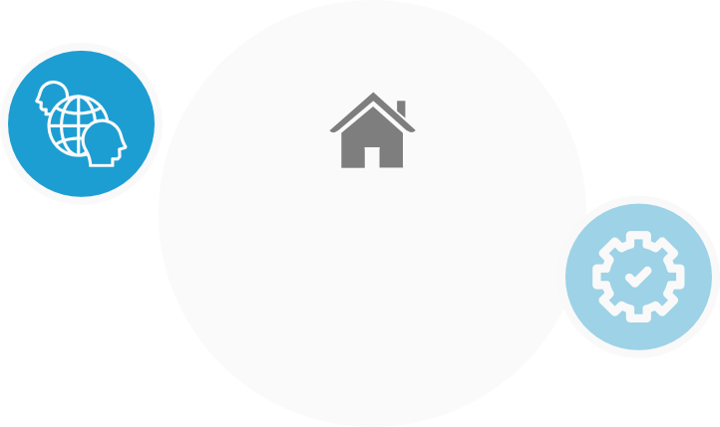

金融科技服务开放银行主要体现在实现多场景、线上化，以及
提高服务效率、降低成本两方面
Part.2 开放银行与金融科技 金融科技助力开放银行
◆ 无论是金融云、大数据、智能营销、智能风控、智能助理，还是生物识别、智能投顾、智能投研，亿欧智库认为，金融科技服务开放银 行的方式主要通过以下两个方面实现：
1. 实现多场景、线上化银行服务。商业银行并非只向提供线上服务的场景端提供开放银行支持，但商业银行在其中提供的金融服务基
本上都是远程、线上化的，并且需要适应不同场景。
2. 提高服务效率，降低成本。与传统银行服务于大企业、高净值客户不一样，开放银行主要面向长尾客户提供普惠金融服务。商业银 行需要提高效率、降低成本以服务多场景、大范围的客户群。
多场景、线上化
✓ 适应不同场景
✓ 提供远程支持
提高效率、降低成本
金融科技
VS
开放银行
✓ 服务长尾客户
✓ 提供普惠金融

Slide 49

品钛：用API技术将200余家金融机构和商业机构紧密连接，多方
共赢协同效应
Part.2 开放银行与金融科技 金融科技助力开放银行
◆ 品钛积累技术，并将场景、流量、运营、辅助决策等各个环节进行产品化，使之能够 在高效部署的前提下，实现商业机构和金融机构有效的连接，从而在这样体系里实现 多方共赢。
✓ 公司介绍：品钛通过技术连接商业机构与金融机构，
提供高效的智能金融解决方案，将众多金融机构与 商业机构联系在一个密切的生态网络之中。2018 年，品钛在美国纳斯达克交易所上市
实战经验
科技实力
经过实战检验的业务能力
通过人工智能与大数据技术，精准匹配数 据特征与信用场景
✓ 公司定位：领先的金融科技解决方案提供商
✓ 品钛拥有小贷牌照、保理牌照、基金代销牌照、
✓ 品钛数据：500万+信贷类黑名单；70+数据源；
✓ 核心产品：小微、个人智能信贷（流量运营、决策 支持、联合运营、咨询服务等各环节）；智能财富 管理（智能投研、基金超市、智能投研等各环节）
保险经纪牌照等多个牌照
✓ 截至2018年底，累积服务3140万信贷消费者，
44万小微商户，195万理财投资者
✓ 帮助客户销售机票订单587万，火车票订单 742万，酒店订单728万，手机订单120万，课 程订单8万
上亿网络爬虫数据
✓ 战略合作方数据：运营商数据；社交数据；税 务数据，覆盖8亿潜在信贷客群
✓ 采购数据：银联数据 ；电商消费数据；工商数 据；互联网数据
✓ 专攻领域：消费场景分期、个人信贷、小微企业信 贷、财富管理、保险经纪等多个领域
✓ 应用行业：金融、电信、支付、旅游、电商、财税 等数十个行业
合 作 伙 伴
截至2018年底，品钛合作伙伴包括93家金融机构，129家商业机构，其中场景方包括中国电信、
中国移动、银联商务、携程、去哪儿、唯品会、百望、收钱吧等，涵盖电信、支付、旅游、电 商、财税、教育等场景
49

Slide 50
品钛：SaaS+服务案例融合“咨询、SaaS系统、增值服务”
Part.2 开放银行与金融科技 金融科技助力开放银行
◆ SaaS+服务体系：品钛为金融机构提供模块化的智能金融产品（SaaS），以及包括业务咨询、流量与场景接入、决策支持、联合运营 等在内的增值服务（Plus），帮助机构自主掌握金融科技能力，快速实现金融智能化转型和业务落地。
合作金融机构
合作商业机构
◆ 品钛SaaS+服务体系案例（某城商行智能信
贷业务）
银行
互联网小贷
在线旅游
在线教育
某 城 商 行 挑 战
消费金融公司
券商
电子商务
电信运营商
• 端到端网贷能力：业务流量引入、资产风险评估、业务系 统和风控决策系统搭建等全套管理与技术解决方案
• 风控决策和管理能力：人才、技术、运营经验不足
• 从零自建时间周期：快速启动并开展互联网金融业务，保 证业务的持续性发展
SaaS+
基金公司
信托公司
搜索引擎
SaaS平台
财富管理
保险公司
分类信息网站
科技金融公司
P2P
……
……
智能金融产品
（SaaS）
增值服务
（Plus）
品 营销获客 钛 引入线上旅行分 解 期和线下手机分 决 期的个人信贷业 方 务中的资产与其 ^{案} 资金进行匹配
授信审批 帮助客户构建资 产风险评估模型， 使其能够对信贷 资产完成独立自
主的风险决策
后端
提供核心系统、 催收工具等完善 的后端系统，方 便客户对业务的
全流程掌握
智能信贷
财富管理
智能投顾 智能投研 基金超市 智能保险
流量运营
流量对接 存量转化 自理流量品牌
决策支持
联合运营
业务运营 风控运营 IT运营
咨询服务
决策引擎
身份核验
信贷业务顶层设计
指标工场
决策建议
信贷产品设计 风控策略咨询
实 施 效 果
➢ 截至2018年底，客户完成约6亿元的在贷余额，累计发放 贷款约14亿元，累计放款笔数达118万笔，累计服务客数 约71万人
资产中枢
特征标签
EO Intellige^{智}n^{能}c^{催}e^{收}
模型定制
建模咨询
50

Slide 51

同盾科技：基于人工智能与大数据，打造“智能分析即服务”
平台
Part.2 开放银行与金融科技 金融科技助力开放银行
◆ 同盾科技基于人工智能与大数据，打造“智能分析即服务”平台。
✓ 公司介绍：同盾科技成立于2013年，总部位于浙 江杭州，2019年4月完成新一轮超一亿美元融资
IaaS
PaaS
SaaS
AaaS
基础设施即服务
服务器主机 计算能力 网络硬件 存储缓存
平台即服务
应用开发平台 模型运行平台 数据管理平台 机器学习平台
软件即服务
CRM
WebEx
风控管理系统
智能分析即服务
信贷风险管理 交易欺诈风险分析 营销作弊分析 智能客户价值分析
✓ 公司定位：国内专业的智能风控和分析决策服务提 供商，坚持AaaS(智能分析即服务)的风控理念，将 人工智能与业务场景深度结合
✓ 核心产品：提供智能用户分析、智能信贷风控、智 能反欺诈、智能运营等服务
◆ 同盾科技以人工智能技术为驱动力，以大数据分析服务为基础，为包括金融、互联 网、物流、大健康、零售、智慧城市在内的多个行业和场景输出智能分析决策服务。
✓ 专攻领域：人工智能、大数据处理、网络欺诈分析、
机器学习、深度学习、联邦学习 、区块链、自然 语言处理
行业 场景
电商 | O2O | 游戏丨社交丨航旅丨直播丨支付丨理财丨……
银行 保险 汽车金融 泛互联网 政府
SaaS云服务 私有云服务
✓ 应用行业：银行、保险、汽车金融、新金融、基金 理财、三方支付、航旅、电商、O2O、游戏、社交 平台等十余个行业
新金融
实施服务
解决方案
反欺诈服务 信贷风控服务 用户增长服务 人工智能 大数据 云计算
大数据平台（一方数据、公开数据、三方数据）
核心技术
EO Intelligence
51
基础平台

Slide 52
同盾科技：开放银行的连接器，实现商业银行“一键场景化”
和场景平台“一键金融化”
Part.2 开放银行与金融科技 金融科技助力开放银行
◆ 同盾科技基于深厚的数据积累和业务场景，构建开放的技术平台。深度契合场景，将行业经验整合至各技术平台，帮助商业银行更好 地结合具体场景解决实际业务问题；同时结合海量数据使平台上的模型得到了充分持续的训练，具有更优的性能表现。
◆ 在开放银行生态中，同盾科技一方面为商业银行提供智能风控技术支持，另一方面，通过其多行业和多场景服务经验担任商业银行与 场景端“连接器”，实现商业银行的“一键场景化”和场景平台的“一键金融化”。基于客户的360度画像以及客户风险等级的划分，
同盾科技提高商业银行银行的KYC能力，反过来，也为开放银行生态中的场景端提高金融渗透率。
决策引擎
流计算 平台
机器学习 平台
图计算 平台
银行方系统 同盾私有云
申请系统 反欺诈策略 同盾运营平台
某 线 上 引 流 平 台
全生命周期策略管理
指标管理
工程管理
关联风险分
PBOC模型
反欺诈模型
拒客分析
毫秒级实时决策服务
指标运营
学习流建模和
WebIDE
模型融合
智能调查工具
三方核验
专家调优
可编排式决策流
流式实时指标计算
数据管理
异常行为和群体识别
授信系统
业务系统
信用模型
冠军挑战者
实时在线策略仿真
T+1离线指标计算
算法管理
群体欺诈报告
精准的策略评价机制
指标分析和监控
模型管理
图指标计算和服务
➢ 对引流平台的客户进行自动化信用 审核，给出决策建议
✓ 自动化系统
✓ 提升审核准确性
✓ 降低行方成本
telligence
从建模、特征工程、 预测到在线学习的全 流程全体系机器学习 AI平台
提供全生命周期策略 管理和高效实时决策 的风控引擎
基于百亿级业务数据 的流式实时指标计算 平台
分布式大数据的图存 储、图分析、图计算、
图挖掘平台
➢ 对引流平台风控模型通过但银行方 风控拒绝的人群进行深度挖掘，辨 识原因和可授信人群
EO In
52

Slide 53
开放银行形态
Part.2 开放银行与金融科技
States of Open Banking
EO Intelligence
53

Slide 54






























































































































开放银行业务生态图谱——业务篇
Part.2 开放银行与金融科技
开放银行形态
消费服务、金融服务
商业银行
国有大型商业银行（6家） 股份制商业银行（12家）
场景平台
消费金融公司
汽车金融公司
G
端 用 户
民营银行（18家）
外资银行（41家）
场景、 流量
金 融 场 景 平 台
银行 数据、 产品、 服务
消费分期平台
网络借贷平台
消费 服务
独立法人形式的直销银行
B
端 用 户
城市商业银行（134家）
互联网巨头
助贷平台
金融
服务
农村商业银行（1427家）
银行
数据、 产品、
消 费 场 景 平
C
端
用 户
银行数据、产品、服务
场景、流量
服务
第三方开放银行平台
EO Intelligence
场景、 ^{台}
54
流量
备注：数据统计截至2019年6月

Slide 55
根据合作伙伴的不同需求，商业银行分别以API、SDK、H5三
种技术方式实现与合作伙伴的连接
Part.2 开放银行与金融科技
开放银行形态
◆ 根据合作伙伴的不同需求，商业银行分别以API、SDK、H5三种技术方式实现与合作伙伴的连接，其定制化程度依次下降。其中，API
（应用程序接口）方式定制化程度最高；SDK（软件开发工具包）的定制化程度次之，主要提供银行标准API的快速接口；H5（超文本
标记语言5.0）提供银行产品和服务的访问链接，不包含定制化能力。
API（应用程序接口）
✓ 提供一组可以直接获得银行产品和服务的数据接口，合作伙伴可通过该接口把银行产品和服务嵌入自身产品中
✓ 商业银行提供产品和服务的接口，由场景平台根据需求定制；定制化程度最高
SDK（软件开发工具包）
✓ 商业银行的合作伙伴通过SDK调用标准API，快速接入银行产品和服务
✓ 商业银行提供开发包，场景平台根据需要开发标准化接口；提供部分定制化能力
H5（超文本标记语言5.0）
✓ 提供连接到银行产品和服务的访问链接
✓ 商业银行提供标准化产品，不提供定制化能力
API
SDK
EO Intelligence
55
H5

Slide 56

根据开放银行的发展程度，开放银行分为三种形态：银行即服
务、开放账户信息、共享收益平台
Part.2 开放银行与金融科技
开放银行形态
◆ 亿欧智库认为，根据开放银行的发展程度， 开放银行分为三种形态：银行即服务、开
放账户信息、共享收益平台，三种形态的 开放程度依次上升：
◆ “银行即服务”的开放银行形态实现银行
产品和服务的开放，是当前阶段主要的开
放银行形态；“开放账户信息”在开放银 行产品和服务的基础上，实现合作伙伴间 客户的共享；“共享收益平台”的开放程 度最高，商业银行与合作伙伴实现产品、 服务和客户的共享，形成一体化的泛银行 生态系统，通过网络效应实现银行与合作 伙伴的共赢。
共享收益平台 商业银行与合作伙伴共享产品、服务、 客户，形成一体生态系统
3
2
开放账户信息 商业银行向其他银行及金融机构、非金融机构平台等 合作伙伴开放银行账户信息，实现客户的共享
1
银行即服务 商业银行通过H5、API、SDK等技术把银行产品和服务打包，连接 到合作伙伴的场景中，把银行产品和服务扩展到自有场景之外

Slide 57
银行即服务：通过开放API等技术，商业银行把银行产品及服
务嵌入其他机构业务平台中，扩展自有场景
Part.2 开放银行与金融科技
开放银行形态
◆ “银行即服务”是最基础的开放银行形态，也是当前开放银行最主要的形态。商业银行把银行产品和服务打包，通过API、SDK、H5等 技术连接到其他银行业金融机构、非金融机构第三方平台等合作伙伴的场景中，拓展自有场景。
◆ 在开放银行之前，商业银行向客户提供服务主要通过线下物理网点、官方网站、官方APP等自有场景。随着消费场景和消费者需求日益 多样化，商业银行通过“开放银行”的模式把自身服务扩展到更多场景中，如3C、服饰、家装、汽车、医疗、农业、教育、旅游等， 实现银行网点从线下开到线上、从自营变为他营。
◆ 在“银行即服务”的开放银行形态下，银行不再限于发生金融交易的物理场所，而是成为无所不在、可以嵌入任何场景的一类服务。
理财
外汇
支付
贷款
资产 管理
转账
积分
保险
存款
消费
分期
……

Slide 58


银行即服务：把银行业务从银行自有场景扩展到其他场景，本
质是一种引流和创新获客方式
Part.2 开放银行与金融科技
开放银行形态
◆ 对于传统大中型商业银行而言，其具有较为完整的金融产品和服务体系，开展开放银行业务时将会优先选择“银行即服务”的形式，通 过API等技术把原有产品和服务向场景平台输出，并通过场景平台获取渠道能力。
◆ 另一方面，大中型银行经过多年的发展，已经形成了较为复杂庞大的IT系统，对外开放能力需要面临较大系统变动成本及其所带来的风 险。短期来看，通过“银行即服务”的形态把银行业务从自有场景扩展到其他场景实现引流和获客，是其进行开放银行布局的快速选择。
◆ 2018年8月，浦发银行推出API Bank无界开放银行，在国内银行业掀起一股开放银行热潮。亿欧智库认为，浦发银行的开放银行策略本 质上是通过其开放银行平台提供的API接口对外开放其银行产品和服务，使得客户在使用场景平台的产品时，能够同时获得浦发银行提 供的服务选择，从而扩展服务渠道，重塑业务模式。
金融需求
金融能力
2018年7月，浦发银行推出API Bank
无界开放银行，以开放、共享、高效、 直达的API开放平台为承载媒介，将
能力输出后嵌入到合作伙伴的平台和 业务中，实现以客户为中心、场景为 切入，重塑银行业务及服务模式
场景需求
场景能力

Slide 59

开放账户信息：在客户授权下，其他银行业金融机构、第三方
业务平台等通过银行提供的API获取客户的账户信息
Part.2 开放银行与金融科技
开放银行形态
◆ 欧洲的开放银行从开放账户信息开始。2015年，欧洲议会和欧盟理事会发布PSD2，要求欧盟地区各大银行对第三方支付服务商开放账 户信息；次年，英国竞争及市场管理局（CMA）要求大不列颠及北爱尔兰境内九大银行提出建立开放银行标准，并通过该标准向合法 授权的第三方提供客户资料。
◆ 账户信息的开放打破了银行巨头对银行客户的垄断，为中小银行及其他金融服务机构提供生存与发展的空间，也打破大型银行的固步自 封，对金融创新起到了良好的激励作用。然而，账户信息的开放涉及用户金融隐私和数据合法使用的问题，因此需要立法以作规范。在 没有相关法律规范的国家和地区，银行账户信息的开放还处于初步阶段，仅涉及部分非核心金融数据。
银行巨头
✓ 垄断银行客户
✓ 创新动力不足
✓ 服务效率低下
中小银行及 其他金融服务机构
✓ 产品和服务创新程度高
✓ 获客能力不足
✓ 用户粘性不足

Slide 60

开放账户信息：向银行外扩展客户资源，是商业银行主体对外
开放的
Part.2 开放银行与金融科技
开放银行形态
◆ 如果说“银行即服务”是商业银行为场景平台输出单一的产品和服务，那么“开放账户信息”则是对商业银行综合金融服务能力的进一
步开放。
◆ 通过开放账户信息，商业银行向场景平台输出其账户能力，通过该开放账户，场景平台可以根据账户信息为客户提供定制化程度更高且 更为丰富的金融服务。
◆ 武汉众邦银行是国内17家民营银行之一，作为一家民营银行，众邦银行无法建设广泛的营业网点体系。因此，建立不久，众邦银行就 选择了开放银行的方式，通过其建立的开放平台，依托银行账户能力，为场景平台构筑账户，提供完整的综合金融服务能力；用户通过
场景平台账户进行支付、贷款、理财等综合金融服务，但真正提供者是提供开放银行接口的众邦银行而非场景平台本身。
金融需求
账户能力
众邦银行的开放平台依托其银行账户 体系和支付通道，快速为场景平台构 筑金融级账户能力，提升支付效率，
并通过组件式开放，提供完整的综合 金融服务能力
场景需求
场景能力

Slide 61
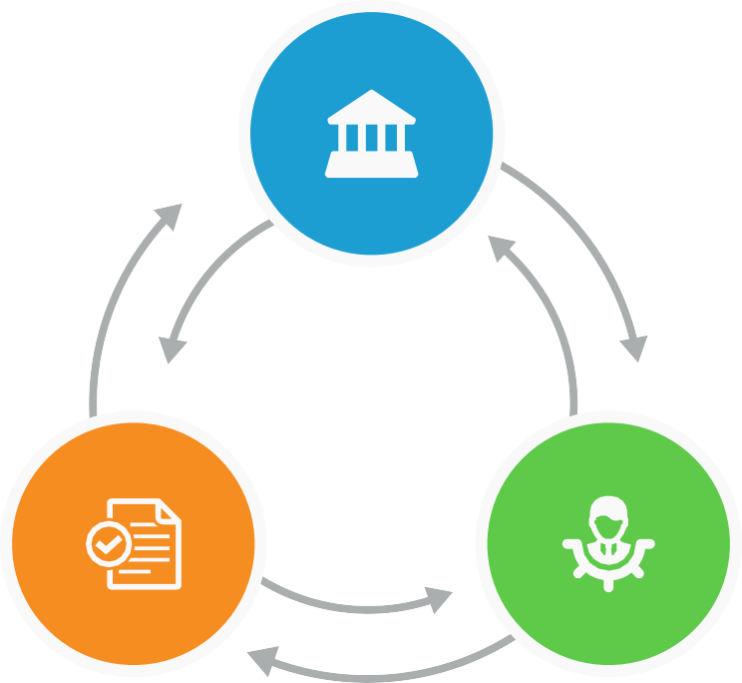
共享收益平台：商业银行与合作伙伴共同构建平台，共享用户
属性、产品和服务，构建一体生态系统
Part.2 开放银行与金融科技
开放银行形态
◆ 随着商业银行与合作伙伴数据共享的程度逐渐提高，通过与场景平台的开放共享，银行变为即插即用的服务。商业银行与合作伙伴共享 用户属性、产品和服务，共同构建商业平台，与用户之间共同形成开放的一体化泛银行生态系统。
◆ 亿欧智库认为，开放银行生态系统下，“共享收益平台”将是开放银行的最终形态。无论是“银行即服务”，还是开放账户信息，都意 味着商业银行这一从13世纪诞生以来就自我封闭的行业将打破其边界，成为开放、包容、无边的数字时代中的一环。
商业银行
通过自有场景或商业合作伙伴的场景向用户提供银行产品和服务
场景平台
把银行产品和服务嵌入自身产品中，提高用户粘性和竞争力
用户
作为生态系统中的最终消费者，体验“销售+金融”的无缝服务

Slide 62
共享收益平台：与生态伙伴共享资源，商业银行与多个相同或
相似场景平台相互赋能、互相促进
Part.2 开放银行与金融科技
开放银行形态
◆ 共享收益平台的特点在于：（1）商业银行与场景平台共建生态，使得用户可以同时在该生态中获得无缝的场景服务和银行服务；（2） 该生态为商业银行与场景平台共同享有、共同维护、共享收益，使得商业银行获得场景能力、增加客户量，场景平台获得银行能力、增 加用户粘性增加。
◆ 与“银行即服务”和“开放账户信息”相比，共享收益平台不过度依赖场景平台的流量能力，而是通过商业银行与场景平台的相互渗透， 二者相互赋能、互相促进。同时，商业银行的围城将被推倒，场景平台将可以直接、快速获得其所有银行能力。
客户增加
商业银行与场景平台共建生态， 用户可以同时在该生态中获得 无缝场景服务和银行服务
开放银行最终 形态—— 共享收益平台
场景需求
共享收益平台为商业银行与场 景平台共同享有、共同维护、 共享收益
金融需求
粘性增加

Slide 63
开放银行挑战与趋势
Challenges and Trends of Open Banking
63

Slide 64
开放银行的挑战
Part.3 开放银行挑战与趋势
Challenges of Open Banking
64

Slide 65
开放银行主要面临五大挑战：监管与合规风险、组织结构变革、
商业模式、客户隐私及数据安全和技术风险
Part.3 开放银行挑战与趋势
开放银行的挑战
◆ 作为一种数字时代新兴的商业理念，开放银行在全球范围被广泛认可和接受，各国银行纷纷布局开放银行业务。然而，任何改革和转型 都不可避免需要面临一定的风险与挑战，传统商业银行的开放银行转型也不例外。
◆ 亿欧智库认为，开放银行主要面临以下五大类挑战：政策和监管不明确导致的合规风险、互联网式架构与集中式架构不一致导致的组织 架构变革问题、开放银行商业模式尚未明确的风险、客户隐私及数据安全的保障问题和黑客攻击的技术风险。
01.监管与合规风险
02.组织架构变革
集中式架构不符合开放特征，开放 银行需要更加敏捷、开放、互通的 互联网式组织架构
03.商业模式风险
开放银行需要确定一个行业共识的 盈利模式以确保其稳定发展
开放银行的相关政策和监管目前并 未明确，过于积极的开放银行措施 可能面临合规风险
04. 客户隐私及数据安全
05.技术风险
商业银行与其他平台通过API等技 术方式连接，扩大了黑客攻击的范 围、增加系统漏洞风险，造成数据
隐私及安全问题是商业银行决定是 否开放、如何开放、开放哪些内容 的首要考虑
泄露
65

Slide 66
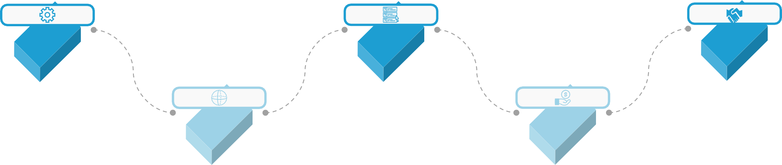
监管与合规风险：开放银行的相关政策和监管目前并未明确，
过于积极的开放银行措施可能面临合规风险
Part.3 开放银行挑战与趋势
开放银行的挑战
◆ 目前，国内尚未出现与开放银行相关的政策和监管要求。虽然《中国银行业信息科技“十三五”发展规划监管指导意见（征求意见稿）》 中多次提及金融开放，但政策层面对开放银行仍是鼓励多于监管。对于开放银行而言，没有明确的政策和监管要求使得商业银行在开放 银行商业模式和开放形态的选择上更具多样化，但也可能由于行动过于积极而造成风险。一旦开放银行的模式被广泛应用，相应的政策 和监管要求就有可能随之而来。出于对开放银行风险因素和安全问题的考虑，监管机构可能会对商业银行的开放行为进行一定的限制。 先行者能够先吃到第一口蛋糕，但也容易把自己暴露在未知的风险边缘。
◆ 亿欧智库认为，开放银行面临的监管与合规风险主要包括：业务开展形式的监管、业务开展范围的监管、数据开放的合规性、数据使用 的合规性、商业伙伴合作方式的合规性等。
业务开展形式 数据开放合规 商业伙伴合作方式
商业银行需要考虑是否 所有业务都可通过开放
银行的形式进行，不同 业务的开展形式有何不 同监管的要求
业务开展范围
哪些数据可以开放、如 何开放涉及银行客户隐 私的数据
数据使用合规
如商业银行部分开放业务 可能需要合作伙伴具有一 定的牌照才可以进行
如业务开展的地域性范
开放银行如何使用涉及
围、业务类型范围等
银行客户数据
66

Slide 67
组织架构变革：集中式架构不符合开放银行特征，开放银行需
要更加敏捷、开放、互通的互联网式组织架构
Part.3 开放银行挑战与趋势
开放银行的挑战
◆ 商业银行传统的组织架构以集中式的总分行模式为主，总行管理采用直线型，其业务、风险、后台等部门相互独立，不同职能部门职员 分别向各自部门总经理汇报，形成银行内的信息孤岛。
◆ 开放银行打破传统银行经营方式，银行内不同职能部门联系将更加紧密。当商业银行从通过自有渠道销售标准化产品转变为向外部提供 个性化服务，IT、产品、运维、风控等不同职能人员将成为一条产品线上的同一团队，这需要商业银行改变原有信息不对称、沟通成本 高的集中式组织架构，向更加扁平化的管理模式发展，形成敏捷、开放、互通的互联网式组织架构。
总分行模式
互联网模式
✓ 特征：总行以直线型进行管理，各职能部门 相互独立；总行与分行之间以事业部制进行 管理，每个分行是独立的利润中心，呈金字 塔结构
✓ 特征：按照业务种类，设立具体业务发展事 业部和地区性管理中心，形成产品、区域联 动，呈矩阵式结构
✓ 优势：扁平化管理，管理层级少、信息透明 度高、管理效率高，符合开放银行需要一个 敏捷、开放、互通的组织架构的要求
✓ 优势：集权式管理，有利于组织结构的稳定
✓ 劣势：由于职能部门相互独立且管理层级多， 因此信息不对称、沟通成本高、管理效率低
✓ 劣势：集权程度低，总行难以掌控全局，组 织稳定性相对较差
67

Slide 68
商业模式风险：开放银行需要确定一个行业共识的盈利模式以
确保其稳定发展
Part.3 开放银行挑战与趋势
开放银行的挑战
◆ 对于商业银行而言，开放银行扩展了其收入来源。然而，对于具体以何种模式进行收费，开放银行尚未形成被商业银行与开放银行合作 伙伴双方均广泛认可的收费模式。 在Capgemini与Efma联合发布的《2017年全球零售银行报告》中， 把以API模式为代表的开放银行 收费模式分为收益共享、交易费用、API调用费用、许可费用、数据费用和支持费用六大类，其中银行更偏向于与合作伙伴共享通过开 放银行形式获取的额外收益（收益共享），而金融科技公司更偏向于从开放银行发生的每一笔交易中抽成（交易费用）。
◆ 目前，国内开放银行多以收益共享和收取技术服务费的方式在商业银行与合作伙伴中进行利润分配，但尚未形成行业共识。无论是商业 银行、金融科技公司，还是场景平台和其他开放银行生态参与方，“采用何种商业模式盈利”应该是布局开放银行的必要考虑，毕竟盈 利才是改革的直接动力。
亿欧智库：银行和金融科技公司API模式收费偏好
收益共享
47.8%
27.2%
交易费用
43.5%
54.3%
API调用费用
30.4%
32.1%
许可费用
26.1%
35.8%
数据费用
21.7%
24.7%
支持费用
13.0%
22.2%
EO Intelligence
60%
40%
20%
0%
20%
40%
60%
68
银行
金融科技公司
来源： Capgemini，Efma，2017年

Slide 69


客户隐私及数据安全：隐私及安全问题是商业银行决定是否开
放、如何开放、开放哪些内容的首要考虑
Part.3 开放银行挑战与趋势
开放银行的挑战
◆ 商业银行自诞生以来，就高度关注客户隐私与数据安全问题。传统的银行业是封闭的系统，客户信息仅在银行系统内部流动和使用。开 放银行把商业银行与外部机构相连接，使得部分客户数据、资源得以在银行内外部流动、共享。对于商业银行而言，何种数据可以共享、 某些数据如何共享、共享数据如何使用等涉及客户隐私及数据安全的保障问题，是商业银行决定是否开放、如何开放、开放哪些内容的 首要考虑。
◆ 客户隐私及数据安全不仅是商业银行对于开放银行的监管与合规考虑，还涉及到银行客户对于开放银行业务的信任程度。银行业务与客
户的资金安全息息相关，只有在确保安全的前提下，银行客户才会开始考虑采纳更具创新性和便捷性开放银行业务。
何种数据可以共享
✓ 共享数据是否符合监管要求
✓ 共享数据是否可能导致系统风险
✓ ……
某些数据如何共享
✓ 是否需要经过客户同意
✓ 数据权限如何归属
✓ ……
共享数据如何使用
✓ 银行端与第三方通过何种方式连接
✓ 数据权限开放程度
✓ ……
69

Slide 70
技术风险：商业银行与其他平台通过技术方式连接，扩大了黑
客攻击的范围、增加系统漏洞风险，造成数据泄露
Part.3 开放银行挑战与趋势
开放银行的挑战
◆ 开放银行通过H5、SDK、API等技术手段连接银行端与场景端，打通双方系统，形成统一的生态，使得两端的产品、服务、客户得以共 享和定制化。这增加了客户获取场景服务和金融服务的便捷性，然而由于两端相通，也扩大了黑客对于该生态的攻击范围、增加系统漏 洞的风险，数据泄漏风险加大。
◆ 开放银行生态中，第三方平台可以访问来自商业银行的数据，一旦发生黑客攻击造成数据泄露，将可能导致客户银行账户信息的暴露， 甚至可能导致来源于该途径的所有账户信息外泄，造成系统性数据安全风险；除此之外，随着商业银行敏感数据被扩展到银行外部，第 三方平台系统的网络漏洞和故障也可能对该数据的安全造成威胁。
黑客攻击
✓ 开放银行把商业银行与第三方平台的
系统相连接，把黑客攻击范围从商业 银行自有系统扩大到银行与第三方平 台两个系统，攻击范围扩大
外部系统漏洞和故障
✓ 开放银行模式下，商业银行敏感数据 被扩展到银行外部
外部系统漏洞
✓ 一旦第三方平台或商业银行中其中一 个系统受到黑客攻击，可能造成双方 影响
✓ 第三方平台系统的漏洞可能暴露与该 平台连接的商业银敏感数据

Slide 71
开放银行发展趋势
Part.3 开放银行挑战与趋势
Development Trends of Open Banking

Slide 72
由市场驱动的开放银行发展速度更快且商业模式、业务形态更
加多元化
Part.3 开放银行挑战与趋势
开放银行发展趋势
◆ 欧洲、澳大利亚等国家和地区的开放银行由监管驱动，监管机构要求部分或全部商业银行根据相关政策或条例的要求在规定的时间内对
第三方开放账户等标准化数据。美国、中国、新加坡等国家的开放银行则是由市场驱动，监管当局鼓励开放但并未强制。
◆ 开放银行起源于英国CMA的开放银行推行计划和欧盟PSD2提出，但其发展和扩大却是在官方主导的地区之外。成熟金融市场较新兴市 场相对完善，客户的金融习惯早已养成，推动开放银行并不容易。根据英国CMA的开放银行推行计划安排，九大成员银行应在2019年3 月13日前达成移动开放银行目标（与移动APP进行数据共享），然而直到2019年4月1日仅有四家银行达成目标。与CMA要求的9家银
行动力不足相对的是，中国的开放银行虽然起步较晚，但快速被银行接受且呈现出多元化的商业模式和业务形态。
监管驱动
市场驱动
欧洲、澳大利亚等国家和地区
美国、中国、新加坡等国家
金融市场结构相对成熟稳定
大部分地区金融市场结构尚未完善
消费者有成熟且不易改变的金融习惯
消费者尚未养成较为稳定的金融习惯
通过大银行的开放促进中小银行及第三方机构的发展
通过开放银行占据新的市场，获取新的盈利机会
开放银行由监管驱动，有一定的开放银行标准
开放银行由市场驱动，百花齐放
商业模式和业务形态根据开放银行标准制定，较为单一
商业模式和业务形态根据市场需求确定，具有多元化特点

Slide 73
开放银行模式下，银行将由提供标准化产品的“产品中心”转
变为随时满足客户各类需求的“客户中心”
Part.3 开放银行挑战与趋势
开放银行发展趋势
◆ 商业银行传统的业务模式是通过其自有渠道为客户提供标准化、高度同质化的金融产品，如在营业厅为客户提供存款、贷款、理财、保
险、转账、结算、外汇或者通过其线下营业厅、官方网站或APP提供类似服务，相当于一个“产品中心”的角色。随着开放银行把商业 银行的营业地点从自有渠道扩展至他方渠道，提供的产品类型从标准化产品扩展到定制化服务，商业银行将担任一个可以随时随地满足 客户不同需求的“客户中心”的角色。
◆ 开放银行为商业银行扩充了更广泛的定义。在开放银行模式被广泛应用的未来，商业银行不仅是一个提供金融产品的物理场所，而是成 为一种无所不能、无处不在的金融服务的代称，形成更广泛意义上 “银行即服务”的银行与金融科技融合的理想境界。
客户中心
✓ 营业地点：自有渠道，包括线下营业厅、官方网站、自营
APP等由该行，以线下服务为主
✓ 营业地点：自有渠道与他方渠道相结合，自有渠道包括线 下营业厅、官方网站、自营APP，他方渠道包括其他金融 机构、场景平台等合作伙伴提供的渠道，以线上服务为主
✓ 产品类型：存款、贷款、理财、保险、转账、结算、外汇 等标准化产品，银行间、银行服务不同客户间产品高度同 质化
✓ 产品类型：根据客户需求定制化服务，随时随地满足客户 需求
产品中心

Slide 74
附录
◆ 开放银行：由英国CMA最早提出，最初目的是要求大型银行向第三方开放其用户数据，提高金融市场活力。
◆ 金融科技：利用人工智能、大数据、云计算、区块链等新兴技术，为金融机构提供风控、营销、客服、投顾等支持，以提升金融机构效
率或降低成本的科技服务。
◆ API：Application Programming Interface，应用程序编程接口，是一些预先定义的函数，目的是提供应用程序与开发人员基于某软件或 硬件得以访问一组例程的能力，而又无需访问源码，或理解内部工作机制的细节。
◆ SDK： Software Development Kit，软件开发工具包，软件工程师为特定的软件包、软件框架、硬件平台、操作系统等建立应用软件时
的开发工具的集合，外部软件工程师通过SDK中的辅助工具及文档开发相关应用。
◆ H5：HTML5，标准通用标记语言的第五次修改，是标准而非技术，使得互联网具有更多可读性，H5接口可以在前端直接进行操作或操 作从后台输送到前台的数据。

Slide 75



写在最后
◆ 亿欧智库经过桌面研究及对相关企业、专家进行访谈后完成此份报告，本报告从开放银行的定义出发，研究开放银行在全球范围内的特 点、开展情况、建设模式，并结合国内实际情况，描绘开放银行生态图谱，分析金融科技如何赋能开放银行及开放银行的不同形态，探 讨开放银行的挑战和发展趋势。
◆ 感谢爱财集团、 DataVisor、达观数据、杭州银行、琥珀纷钛、集奥聚合、金融壹账通、南天信息、鸟瞰智能、排列科技、品钛、神州 信息、同盾科技、微众银行、文思海辉、徙木金融、新网银行、星环科技、眼神科技、众邦银行等企业对本报告的支持（排名不分先后， 按照企业首字母排序）。
◆ 未来，亿欧智库将持续密切关注开放银行及金融其他相关领域，进行更深入探讨，持续输出更多研究成果，以帮助企业可持续健康发展， 推动产业升级。欢迎大家与我们联系交流，提出宝贵意见。
◆ 报告作者：
李欣 Helena
分析师
WeChat：lxin12345678 Email：lixin@iyiou.com
薄纯敏 Hannah 高级分析师 WeChat：13652092018
Email：bochunmin@iyiou.com
由天宇 Deco 亿欧公司副总裁、亿欧智库研究院院长 WeChat：decoyou Email：youtianyu@iyiou.com

Slide 76
团队介绍和版权声明
◆ 团队介绍：
• 亿欧智库是亿欧公司旗下专业的研究与咨询业务部门。
• 智库专注于以人工智能、大数据、移动互联网为代表的前瞻性科技研究；以及前瞻性科技与不同领域传统产业结合、实现产业升级的研 究，涉及行业包括汽车、金融、家居、医疗、教育、消费品、安防等等；智库将力求基于对科技的深入理解和对行业的深刻洞察，输出 具有影响力和专业度的行业研究报告、提供具有针对性的企业定制化研究和咨询服务。
• 智库团队成员来自于知名研究公司、大集团战略研究部、科技媒体等，是一支具有深度思考分析能力、专业的领域知识、丰富行业人脉 资源的优秀分析师团队。
◆ 版权声明：
• 本报告所采用的数据均来自合规渠道，分析逻辑基于智库的专业理解，清晰准确地反映了作者的研究观点。本报告仅在相关法律许可的
情况下发放，并仅为提供信息而发放，概不构成任何广告。在任何情况下，本报告中的信息或所表述的意见均不构成对任何人的投资建
议。本报告的信息来源于已公开的资料，亿欧智库对该等信息的准确性、完整性或可靠性作尽可能的追求但不作任何保证。本报告所载 的资料、意见及推测仅反映亿欧智库于发布本报告当日之前的判断，在不同时期，亿欧智库可发出与本报告所载资料、意见及推测不一 致的报告。亿欧智库不保证本报告所含信息保持在最新状态。同时，亿欧智库对本报告所含信息可在不发出通知的情形下做出修改，读 者可自行关注相应的更新或修改。
• 本报告版权归属于亿欧智库，欢迎因研究需要引用本报告内容，引用时需注明出处为“亿欧智库”。对于未注明来源的引用、盗用、篡 改以及其他侵犯亿欧智库著作权的商业行为，亿欧智库将保留追究其法律责任的权利。

Slide 77


网址：www.iyiou.com/intelligence 邮箱：zk@iyiou.com
电话：010-57293241
地址：北京市朝阳区霞光里9号中电发展大厦B座2层

